Slide 1
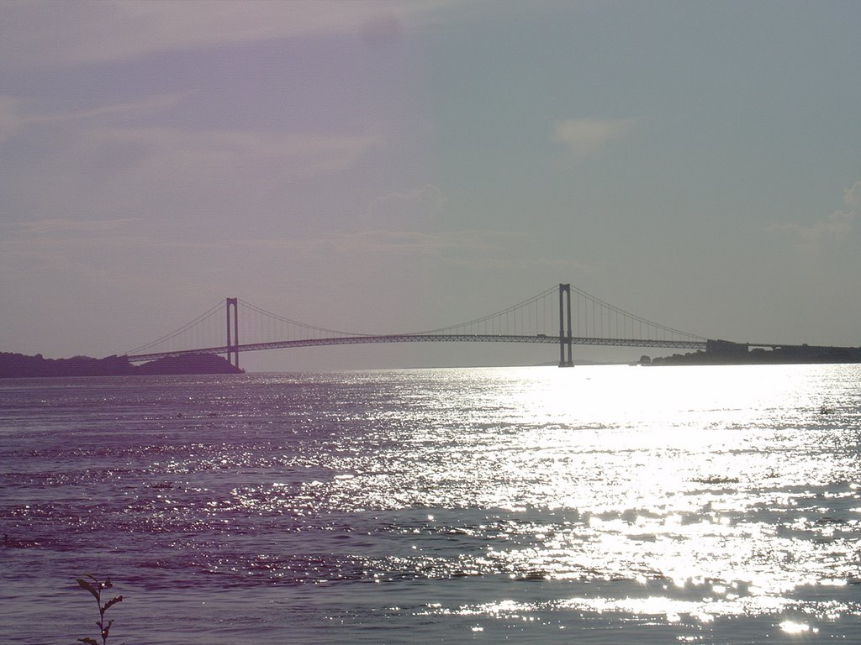
El río Orinoco y su canal de navegación

Slide 2
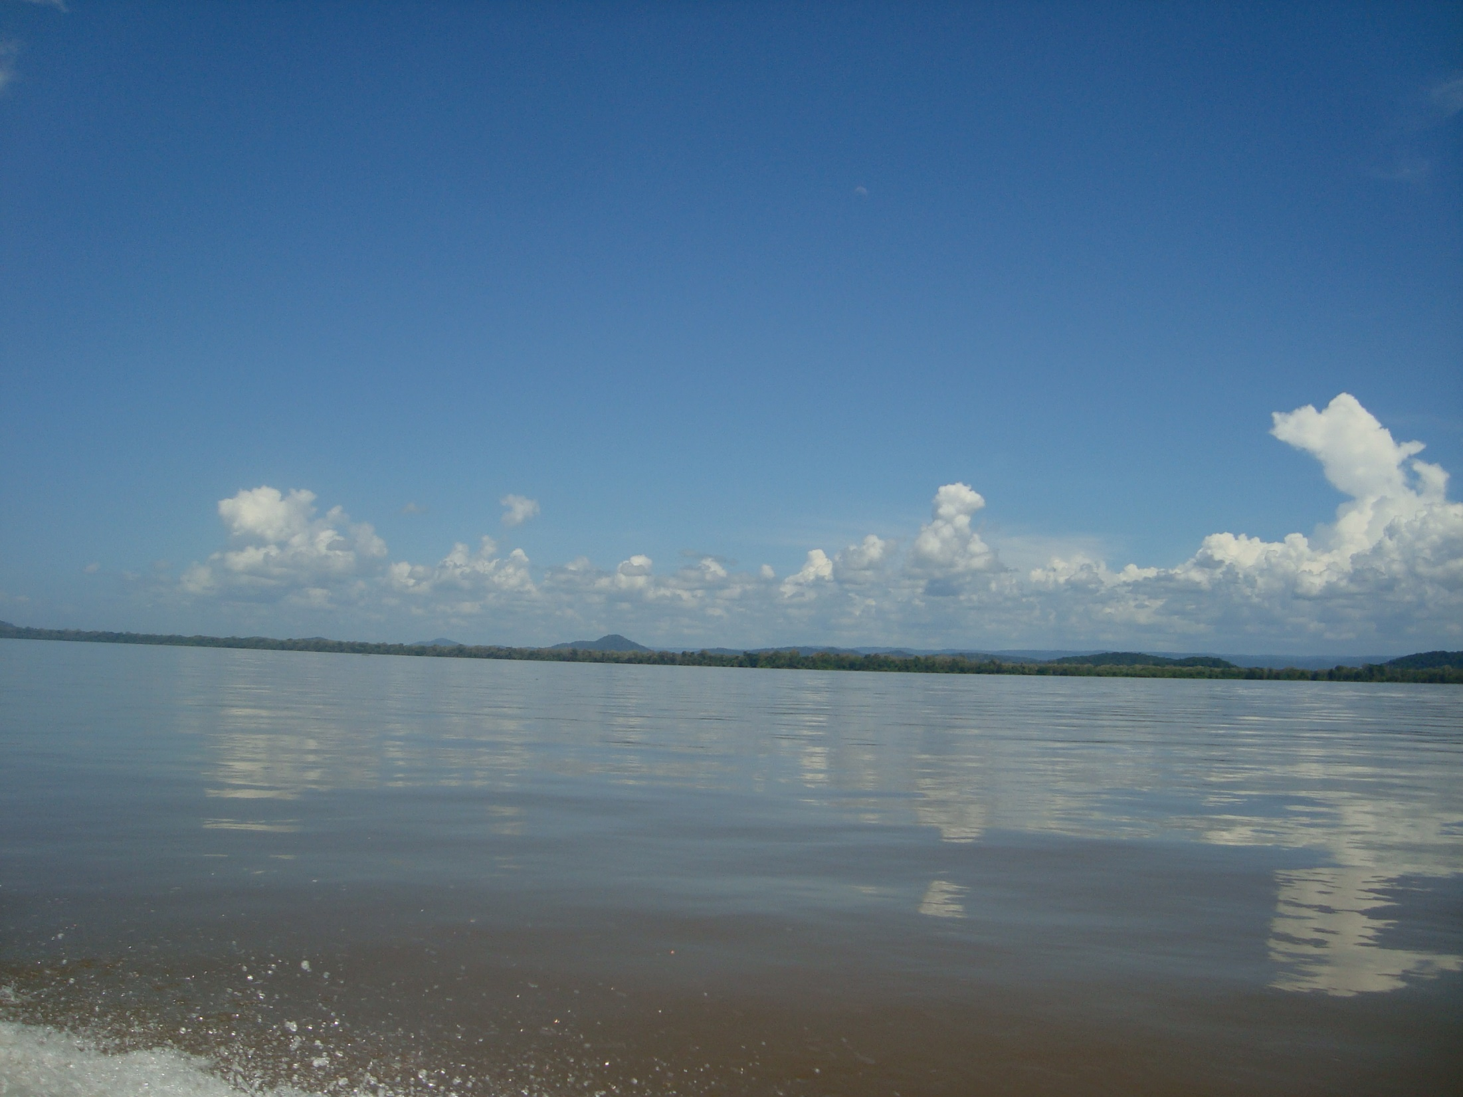
El antiguo Orinoco
El cauce del río Orinoco del presente es el producto de una serie de procesos geomorfológicos complejos, difíciles de ser verificados, tales como: levantamientos de cadenas montañosas que hicieron las veces de barreras que desviaron el curso de un antiguo río caudaloso (Preorinoco), que desembocaba en el mar Caribe. También el actual Orinoco fue objeto de una serie de capturas encadenadas, que favorecieron que el antiguo río terminara desviándose hacia el este, hasta desembocar en el Atlántico. Una de las evidencias que atestiguan que este río posiblemente desembocaba en el Caribe son los fósiles encontrados en el estado Falcón, restos de animales propios de los ambientes fluviales de la Amazonia.

Slide 3
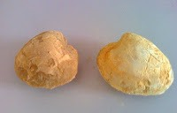
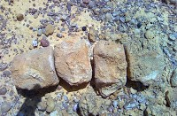
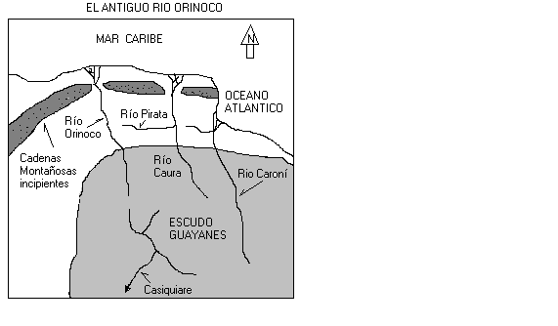
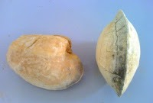
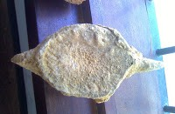
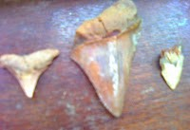
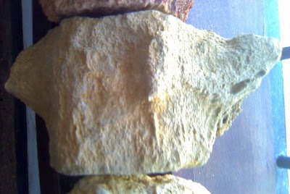

Slide 4
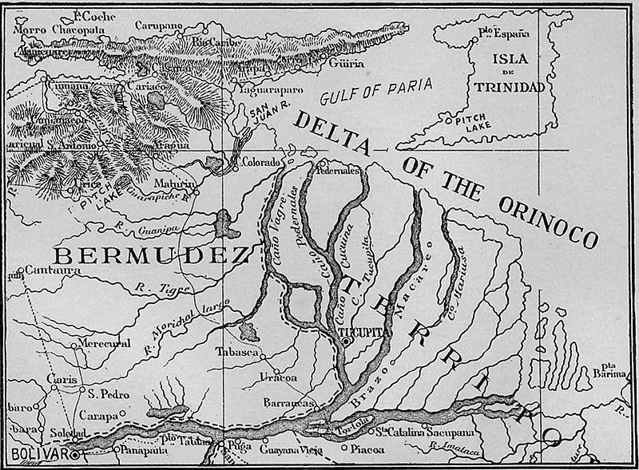
El Delta del Orinoco fue documentada por primera vez por Cristóbal Colon en su tercer (1498) viaje al que llamó “Gran mar de agua dulce”
El río Orinoco fue descubierto por Vicente Yánez Pinzón en el año 1500.
En 1531 es remontado y explorado hasta ´la confluencia con el río Meta por Diego de Ordaz.
Sus cabeceras se vinieron a conocer en el año 1951, cuando una expedición integrada por exploradores Franceses y Venezolanos llegó a su nacimiento, el cual se localizó a 1047 MSNM en el Cerro Delgado Chalbaud.
CARTA DEL BAJO ORINOCO PUBLICADO EN 1897

Slide 5
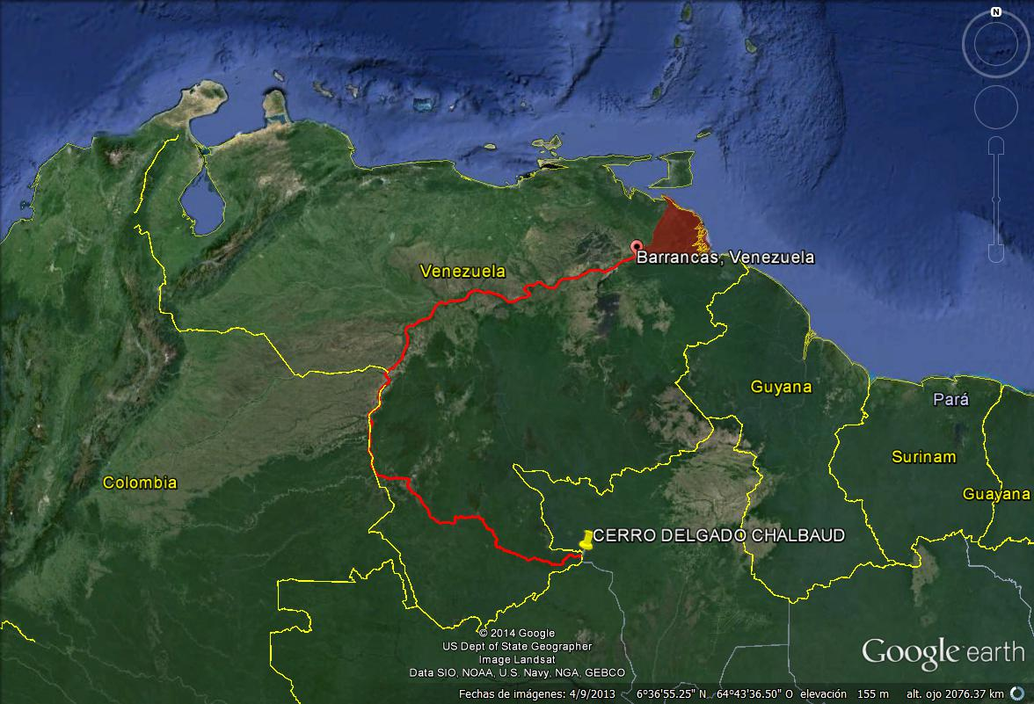
Río Orinoco
L=2.151 km
Caudal medio=37.500 m³/s
Uno de los ríos más grandes de América y 3^{ro} más caudaloso del mundo

Slide 6
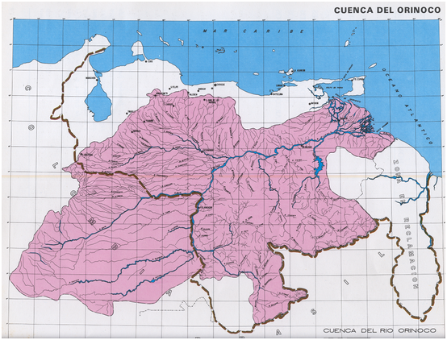
CUENCA
900.000Km²
65% territorio
venezolano
Fuente: http://www.filmoven.com/Imagen%20Orinoco/Cuenca_del_Orinoco.gif

Slide 7
RIOS MAS CAUDALOSOS DEL MUNDO
Nombre del río | Ubicación | Longitud (m) | Área de la Cuenca (km²) | Caudal Medio (m³/seg)
Amazonas | Perú, Colombia, Brasil | 7.062 | 7.050.000 | 225.000
Congo | República Democrática del Congo, República del Congo, Angola | 4.380 | 3.700.000 | 41.800
Orinoco | Venezuela | 2.140 | 900.000 | 33.000

Slide 8
Río Orinoco
Alto Orinoco (242 km)
Medio Orinoco (750 km)
Bajo Orinoco (959 km)
Delta del Orinoco (200 km)

Slide 9
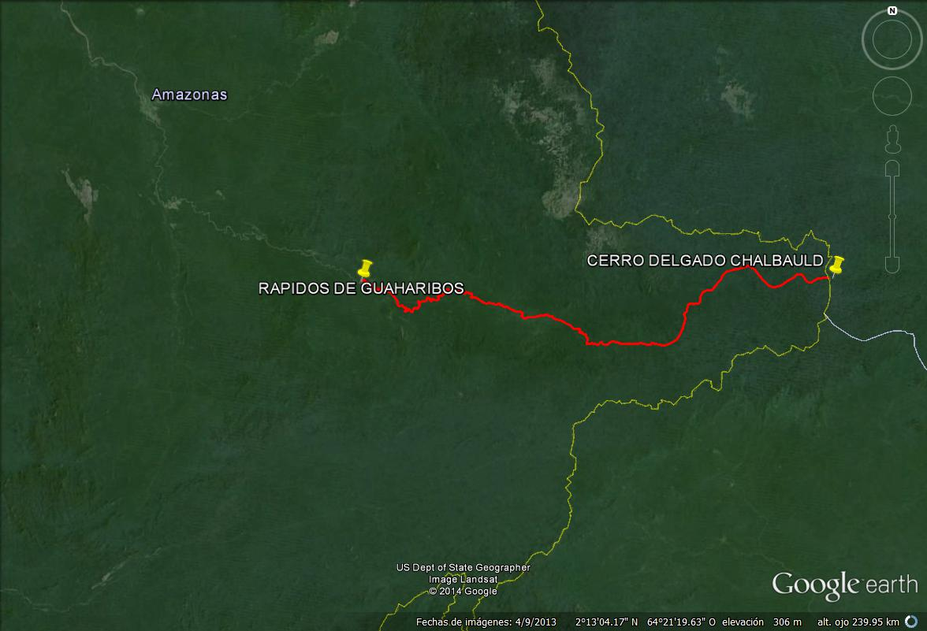
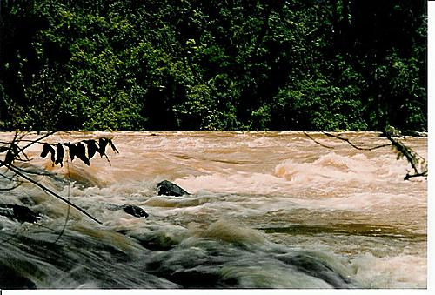
ALTO ORINOCO
L= 242 km

Slide 10
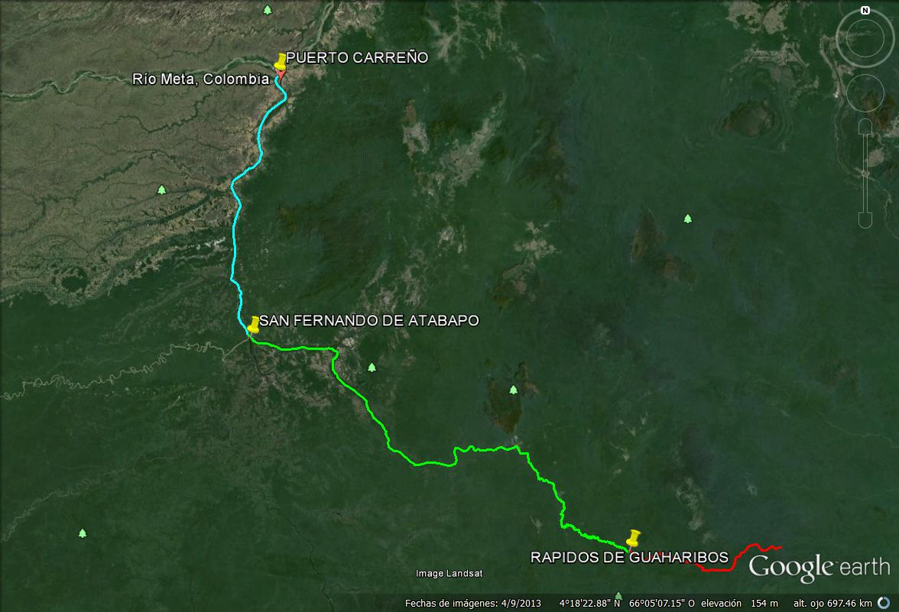
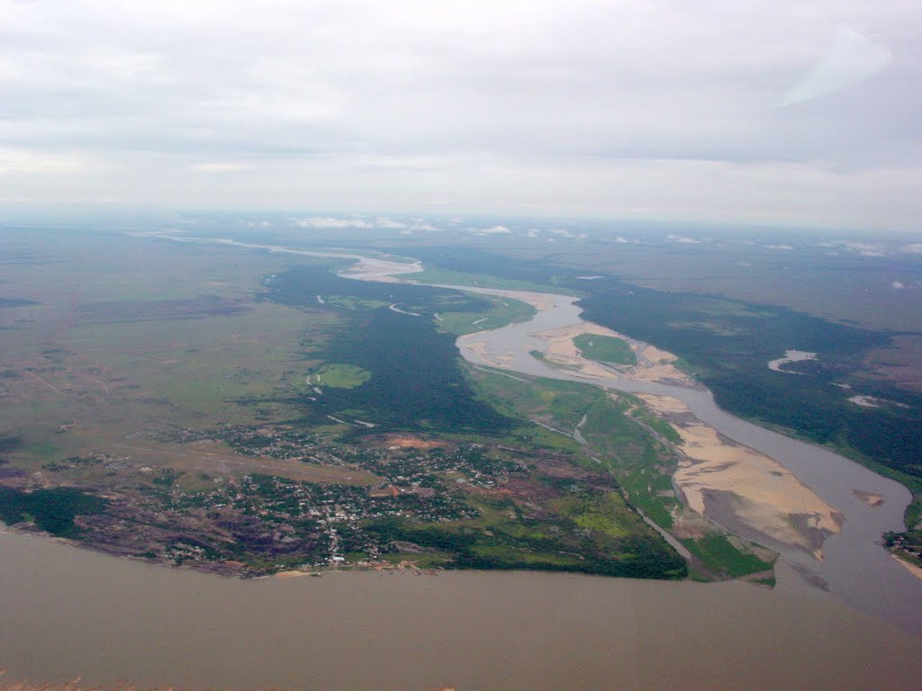
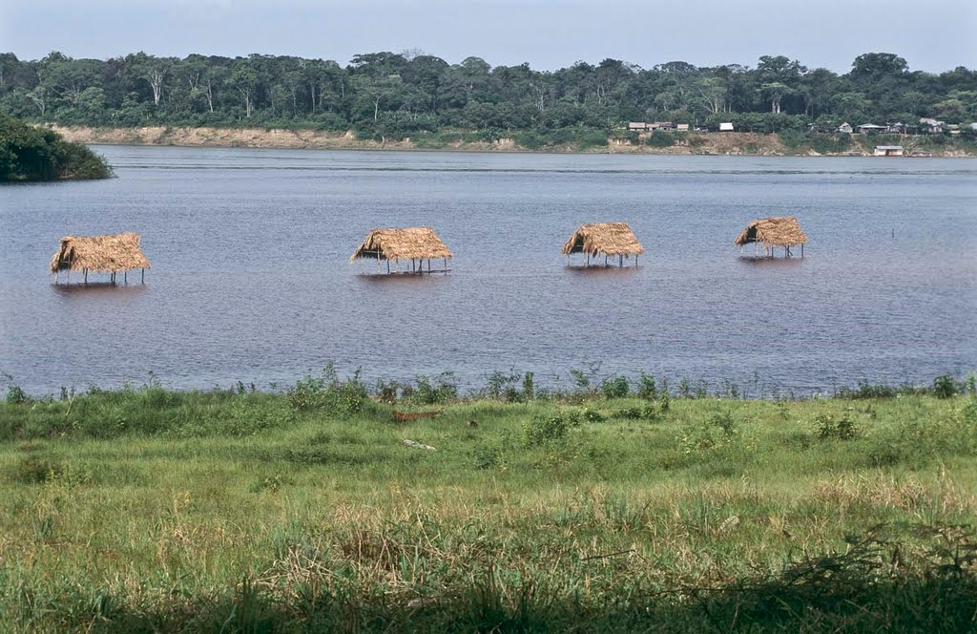
MEDIO ORINOCO
TRAMO II
L= 270 km
MEDIO ORINOCO
TRAMO I
L= 480 km

Slide 11
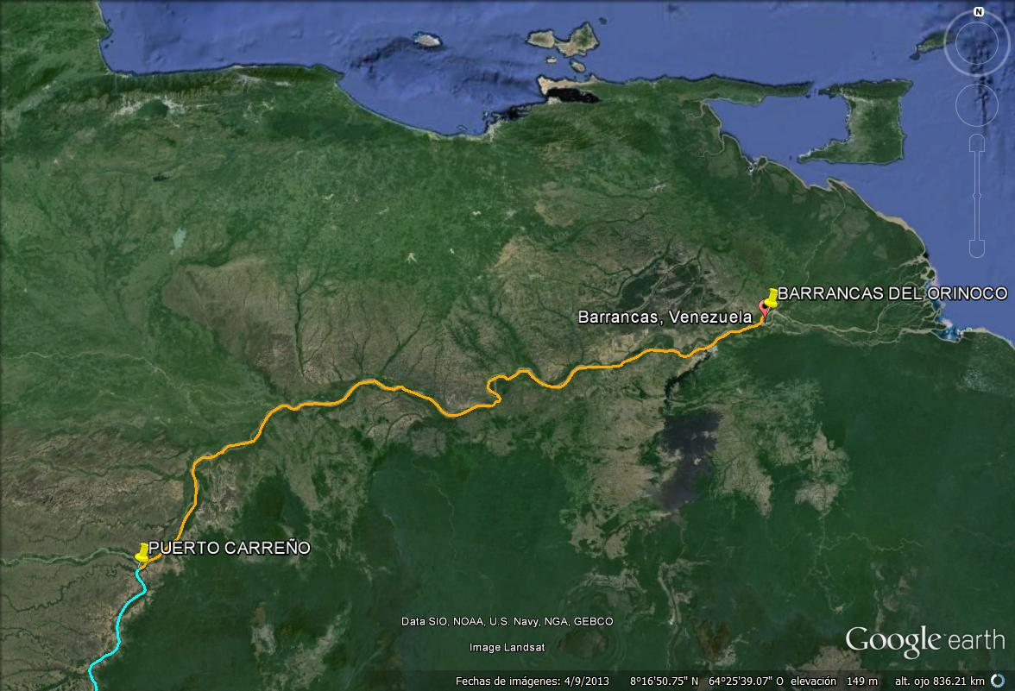
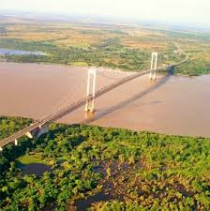
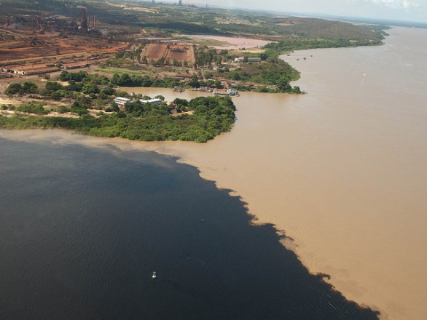
BAJO ORINOCO
L= 959 km

Slide 12
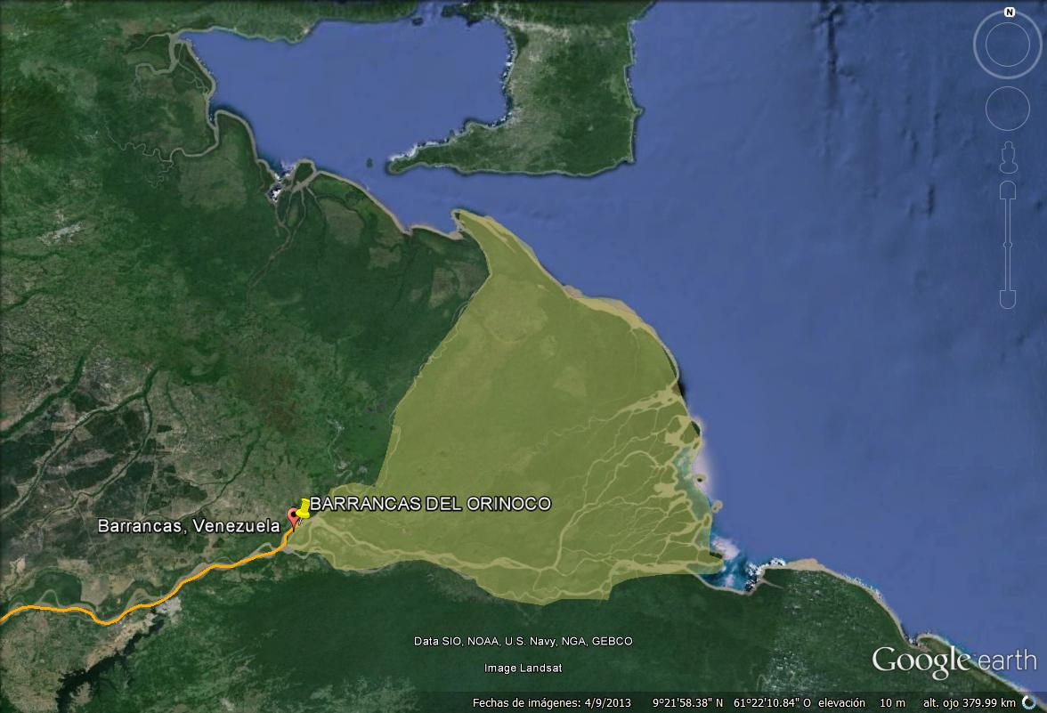
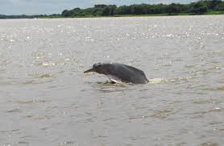
DELTA DEL ORINOCO
L= 200 km

Slide 13
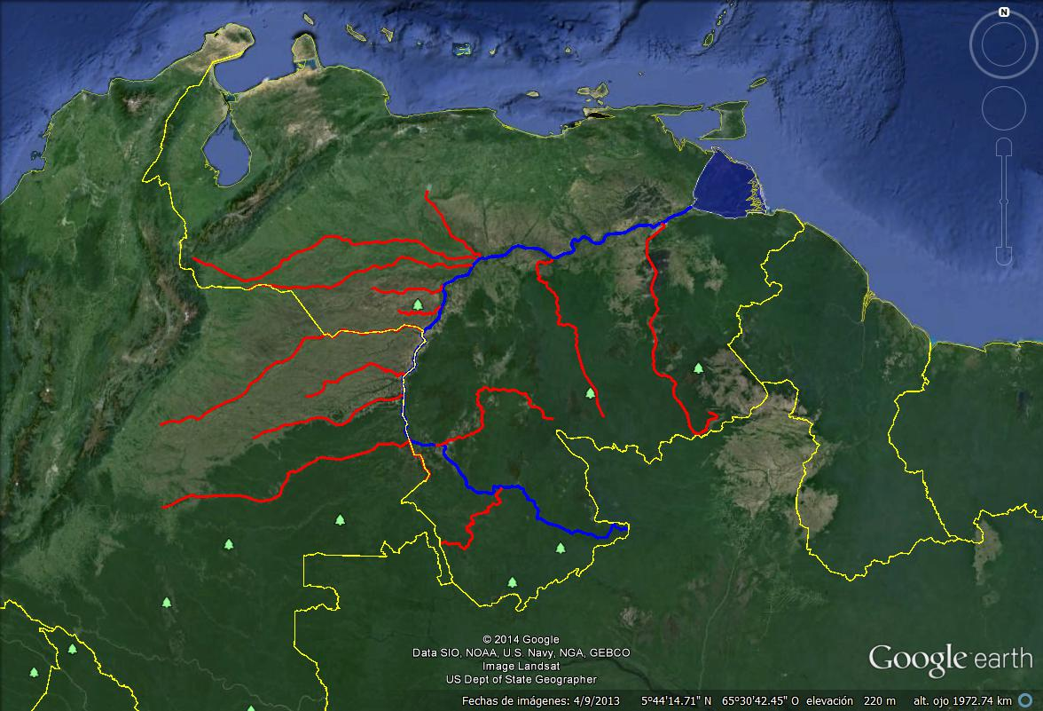
PRINCIPALES AFLUENTES DEL RIO ORINOCO
RIO GUARICO
RIO CARONI
RIO APURE
RIO CAURA
RIO ARAUCA
CAPANAPARO
RIO CINARUCO
RIO META
RIO TOMO
RIO VICHADA
RIO GUAVIARE
RIO VENTUARI
RIO ATABAPO
RIO CASIQUIARE
RIO NEGRO

Slide 14
Es el recolector y encauzador de la mayor parte de las aguas corrientes que circulan por el Territorio nacional
Posee una inmensa cuenca que alcanza un área de alrededor de 900.000 km2 y ocupa el 65% de la superficie venezolana; el 35% de la misma se extiende fuera de nuestro territorio.
Por la margen derecha le entran 95 Ríos, los que a su vez reciben unos 290 afluentes; por la margen izquierda le llegan 99 Ríos con 230 afluentes. Sin tomar en cuenta los numerosos riachuelos, arroyos, caños y quebradas que reciben sus afluentes y él mismo. Directamente el Orinoco se forma por la unión de las aguas de unos 715 Ríos, algunos de los cuales se le equiparan en caudal.
No posee grandes saltos, pero si numerosos raudales que representan un obstáculo para la navegación. Los Raudales se prolongan hasta las proximidades de la desembocadura del Río Meta.
Los Afloramientos del escudo por sobre sus aguas y la acumulación de material sedimentario o la combinación de ambas cosas, han dado lugar a la formación de unas 570 islas, la mas grande es la del Ratón, con un área de 40 km².
Constituye una arteria de vital importancia para las actividades económicas regionales, así como para las relaciones de la región con el resto del país y del mundo. Sus aguas permiten la entrada de buques de gran calado.
La imponente grandeza del Río, así como las bellezas naturales que su cauce encierra, le asignan un poderoso atractivo que estimula las actividades turísticas de la Región.
DATOS CURIOSOS DEL RIO ORINOCO

Slide 15
DATOS CURIOSOS DEL RIO ORINOCO
Es el recolector y encauzador de la mayor parte de las aguas corrientes que circulan por el Territorio nacional

Slide 16
DATOS CURIOSOS DEL RIO ORINOCO
Posee una inmensa cuenca que alcanza un área de alrededor de 900.000 km2 y ocupa el 65% de la superficie venezolana; el 35% de la misma se extiende fuera de nuestro territorio.

Slide 17
DATOS CURIOSOS DEL RIO ORINOCO
Por la margen derecha le entran 95 ríos, los que a su vez reciben unos 290 afluentes; por la margen izquierda le llegan 99 Ríos con 230 afluentes. Sin tomar en cuenta los numerosos riachuelos, arroyos, caños y quebradas que reciben sus afluentes y él mismo. Directamente el Orinoco se forma por la unión de las aguas de unos 715 ríos.

Slide 18
DATOS CURIOSOS DEL RIO ORINOCO
No posee grandes saltos, pero si numerosos raudales que representan un obstáculo para la navegación. Los raudales se prolongan hasta las proximidades de la desembocadura del río Meta.

Slide 19
DATOS CURIOSOS DEL RIO ORINOCO
Los afloramientos del escudo por sobre sus aguas y la acumulación de material sedimentario o la combinación de ambas cosas, han dado lugar a la formación de unas 570 islas, la mas grande es la del Ratón, con un área de 40 km².

Slide 20
DATOS CURIOSOS DEL RIO ORINOCO
Constituye una arteria de vital importancia para las actividades económicas regionales, así como para las relaciones de la región con el resto del país y del mundo. Sus aguas permiten la entrada de buques de gran calado.

Slide 21
DATOS CURIOSOS DEL RIO ORINOCO
La imponente grandeza del río, así como las bellezas naturales que su cauce encierra, le asignan un poderoso atractivo que estimula las actividades turísticas de la Región.

Slide 22
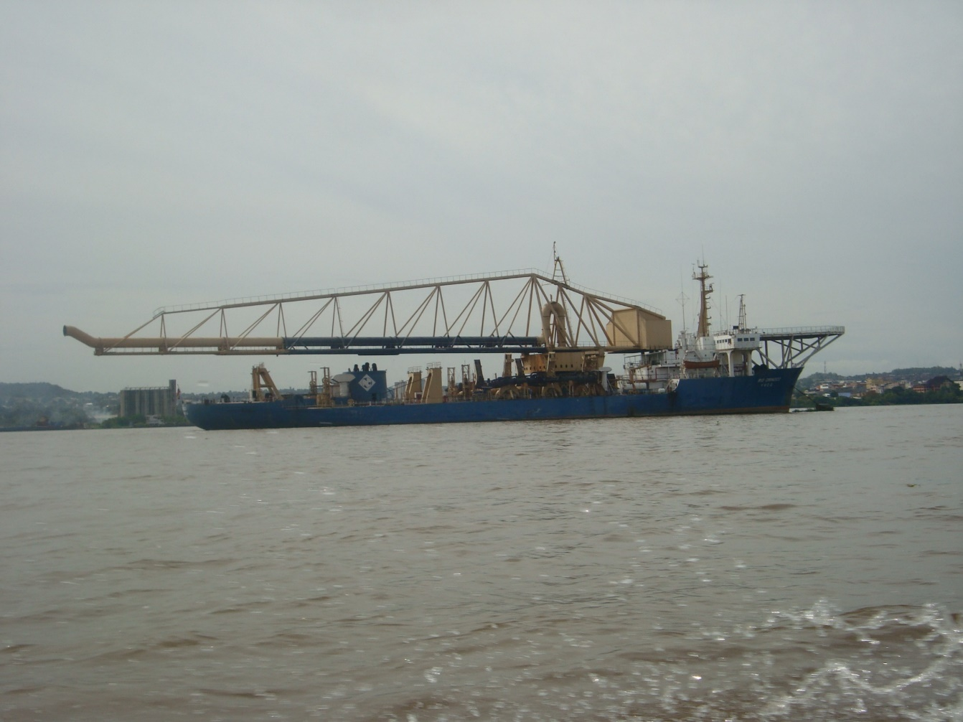
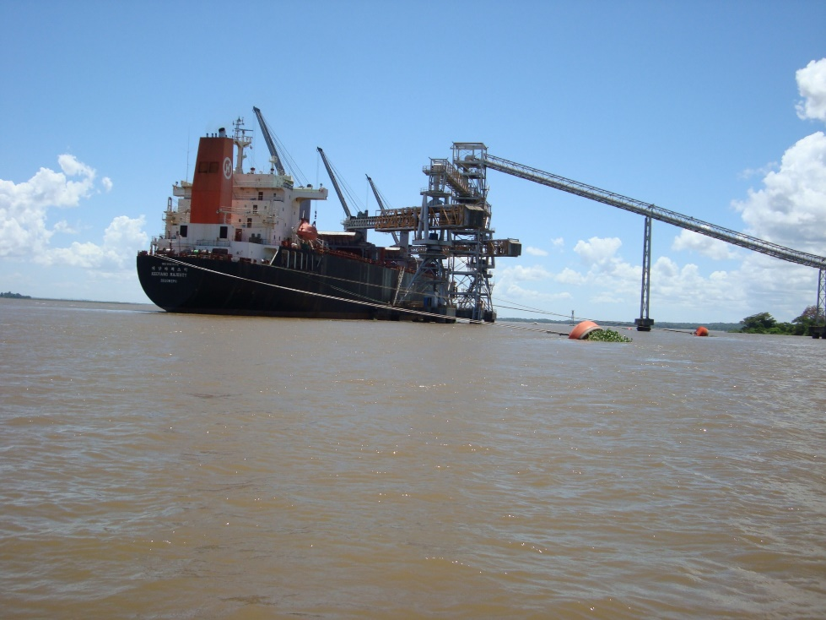
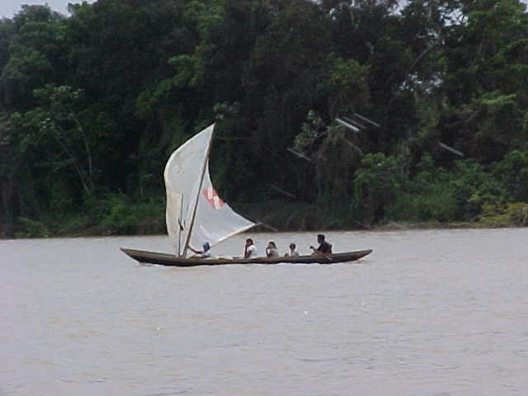
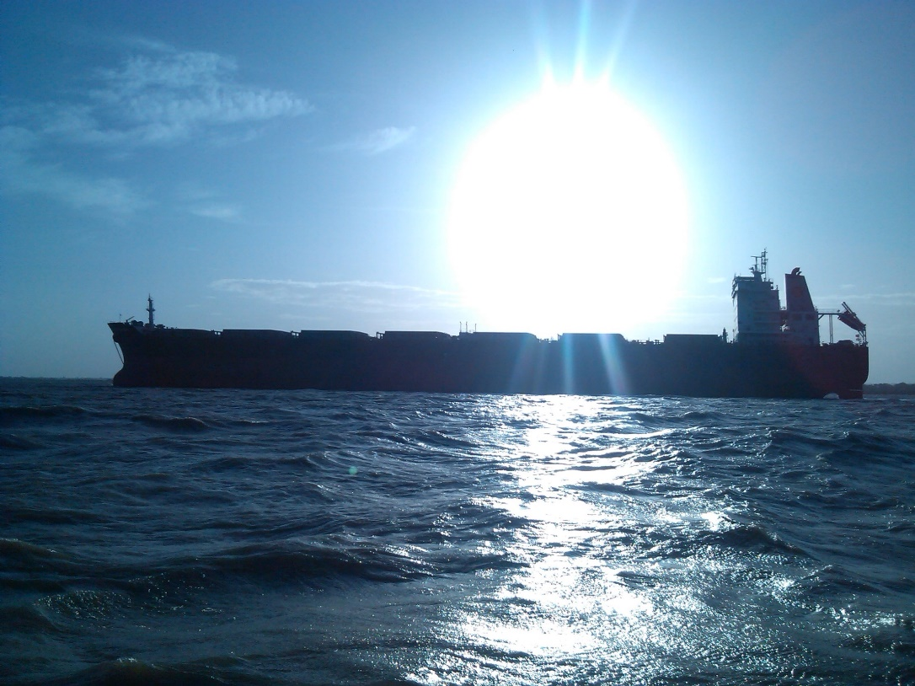
EL CANAL DE NAVEGACION DEL RIO ORINOCO

Slide 23
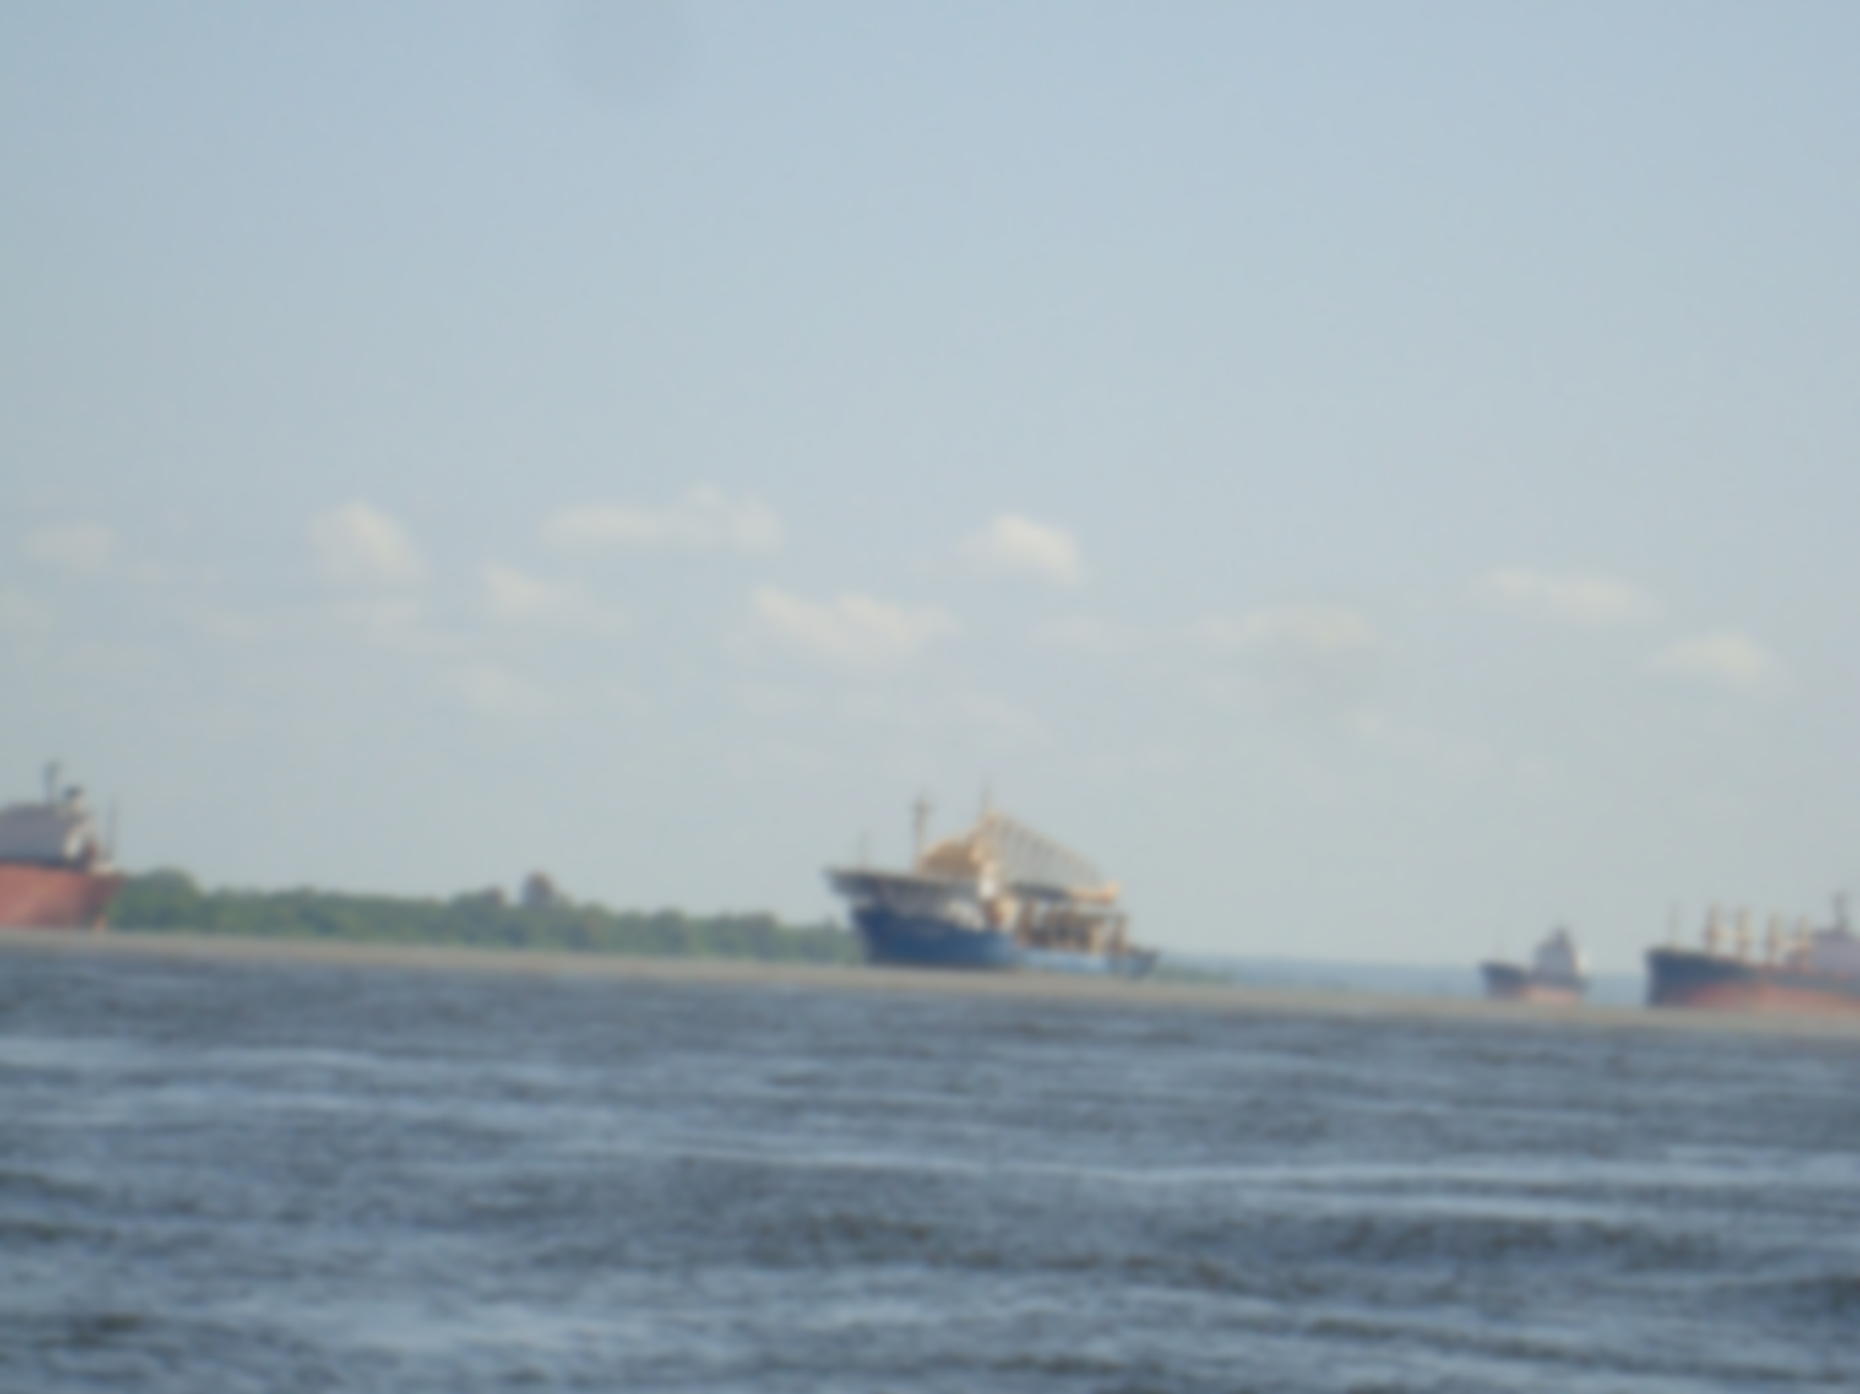
EL CANAL DE NAVEGACION DEL RIO ORINOCO
Fin de la Segunda Guerra Mundial. Búsqueda de mineral de hierro
Comienza la exploración por vía aérea desde el Delta del Orinoco hasta las Galeras del Cinarúco. Esta exploración la ejecuta el consorcio norteamericano United State Steel Corporation.
El 30 de noviembre de 1949 se crea la compañía Orinoco Mining Company, filial del United State Steel Corporation.
En 1954 se inician oficialmente sus operaciones en Venezuela.
El 04 de Octubre del mismo año declaran inauguradas las actividades comunitarias en Ciudad Piar (actualmente Puerto Ordaz)
En un principio se plantea la construcción de un ferrocarril desde Cerro Bolívar hasta el Puerto de Guanta, Estado Anzoátegui, pero el futurólogo -proyectista Francisco Carrillo Batalla y su equipo humano, demuestran los beneficios que ofrecía la incorporación del río Orinoco como autopista fluvial para salir al mar cruzando por el Delta Amacuro, mediante la canalización de sus aguas, ante el desarrollo que se vislumbraba con el descubrimiento de las minas de hierro en el Cerro Bolívar

Slide 24
en el año 1950 la Comisión Interministerial recomienda el desarrollo de la vía fluvial río Orinoco-Caño Macareo en primer término, así como de Boca Grande en el río Orinoco, procediéndose a firmar un convenio sobre el dragado del imponente río el 22 de Noviembre de 1951, siendo ratificado en el año 1956, mediante el cual el Gobierno de Venezuela confía a la empresa Orinoco Mining Company la importante y delicada misión de llevar a cabo, bajo inspección, fiscalización y recaudación de peaje por parte del Gobierno Nacional, con la Supervisión del Instituto Nacional de Canalizaciones, aportando dicha empresa toda la infraestructura necesaria.
Para complementar la iniciativa la Orinoco Mining Company alquila una draga que laboraba en el lago de Maracaibo para que iniciara las labores de canalización del río Orinoco y a través del caño Macareo llegar al océano Atlántico
Este Canal facilita la navegación de buques hasta de 43 pies de calado en temporada de aguas altas y 32 en temporada de aguas bajas y tiene una longitud de 184 millas náuticas.
Para el mantenimiento del señalado canal de navegación del río Orinoco, la Orinoco Mining Company encarga a la empresa japonesa “NATIONAL BULK CARRIERS” la construcción de una draga, la cual es botada desde los astilleros de Kure el 4 de Marzo de 1961, estando presentes en el magno evento el Presidente de la Orinoco Mining Company, Señor Francis Thomas y su Señora esposa, a quien correspondió el honor bautizar el imponente navío el cual al llegar a Guayana bautizan con el nombre de ICOA, considerada la segunda draga mas grande del mundo para la época.
Durante el mes de Agosto del mismo año es firmado el convenio de dragado y mantenimiento del río Orinoco entre la Orinoco Mining Company y el Instituto Nacional de Canalizaciones.
El 14 del mismo mes y año Monseñor Doctor Juan José Bernal Ortiz, Arzobispo de Ciudad Bolívar bendice a la señalada draga, estando presentes en el acto, Francis Thomas, Presidente de la Orinoco Mining Company; Su Excelencia Sado Hiroso, Embajador de Japón en Venezuela; Contralmirante Luís Croce Orozco, Jefe del Estado Mayor Conjunto del Ministerio de la Defensa; Capitán de Navío Antonio Eljure, Director de la Marina Mercante Venezolana y el Vocal Principal del Consejo Administrativo del Instituto Nacional de Canalizaciones
En el sector Aramaya del río Orinoco, en la milla 174, ese día la draga ICOA hizo una demostración de sus operaciones y el 17 de Octubre de 1963 en el sector “YA YA” es cuando arrean la bandera Liberiana que había traído e izan el pabellón nacional, venezolanizandola.
El 9 de Febrero de 1954 zarpa del muelle de Puerto Ordaz el buque mineralero S.S. Tosca, de 31 pies de calado, con el primer cargamento de 6.065 toneladas métricas de mineral de hierro del cerro Bolivar con destino Pensilvania, Estados Unidos de Norteamérica.
EL CANAL DE NAVEGACION DEL RIO ORINOCO

Slide 25
EL CANAL DE NAVEGACION DEL RIO ORINOCO
La Orinoco Mining Company traspasa toda la infraestructura del canal de navegación del tramo Puerto Ordaz- Boca Grande y sus servicios al Instituto Nacional de Canalizaciones, incluyendo a la draga ICOA, en acto celebrado en las oficinas del Ministerio de Minas de Hidrocarburos, en Caracas, estando representada la empresa Orinoco Mining Company por su Presidente Stanley Cohlmeyer, el Contralmirante Ramiro Pérez Luciani, Presidente del Instituto Nacional de Canalizaciones y el Ministro de Minas e Hidrocarburos, Doctor Hugo Pérez La Salvia.

Slide 26
EL CANAL DE NAVEGACION DEL RIO ORINOCO

Slide 27
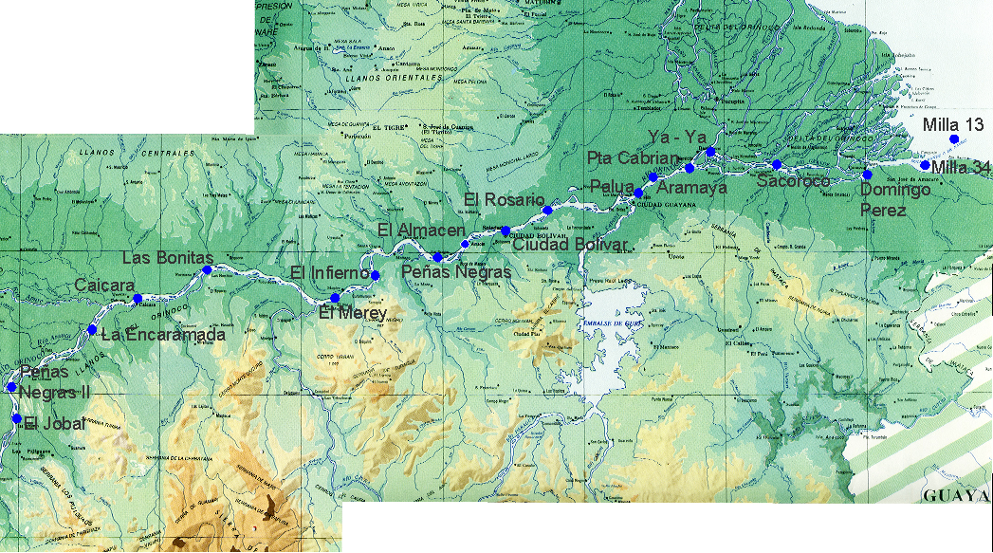
EL CANAL DE NAVEGACION DEL RIO ORINOCO
El Orinoco es navegable en casi toda su extensión.
Canal exterior
Milla 0 a 42
Canal interior
Milla 42 a 195
Canal de navegación para embarcaciones de gran calado, mantenida y administrada por el Instituto Nacional de Canalizaciones (I.N.C.)
Las embarcaciones oceánicas pueden navegar a través del río por medio de un canal de navegación que comienza en la boca oceánica, en el Delta del Orinoco, también conocida como Boca Grande culminando en Ciudad Bolívar.
Fuente: I.N.C.

Slide 28
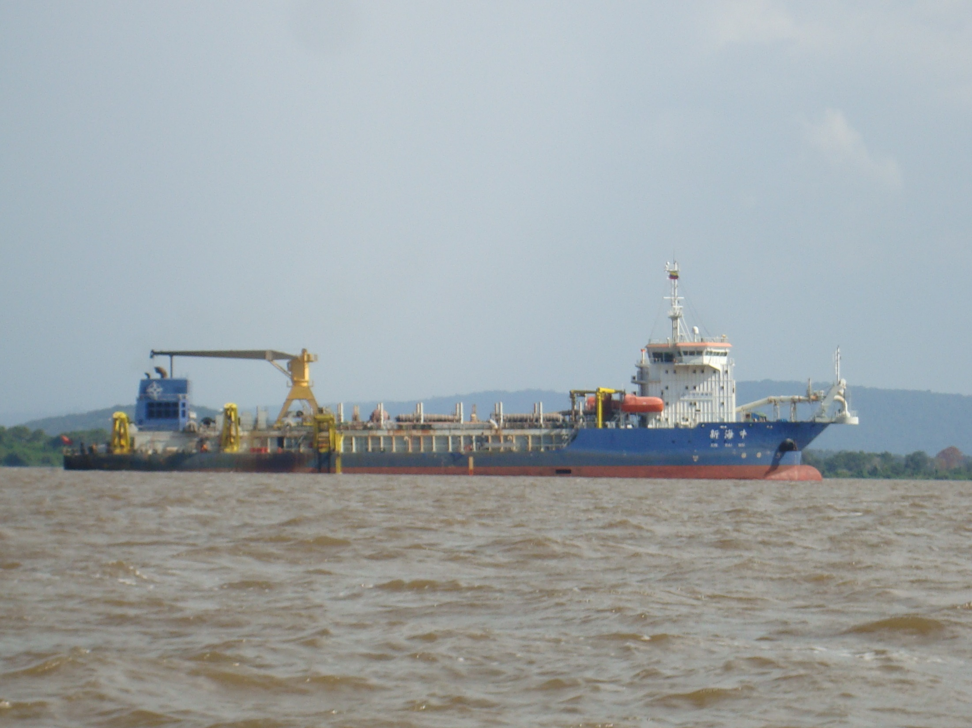

Slide 29
EL CANAL DE NAVEGACION DEL RIO ORINOCO
Fin de la Segunda Guerra Mundial. Búsqueda de mineral de hierro
Comienza la exploración por vía aérea desde el Delta del Orinoco hasta las Galeras del Cinarúco. Esta exploración la ejecuta el consorcio norteamericano United State Steel Corporation.
Los nefastos resultados de la Segunda Guerra Mundial obligó al gobierno de los Estados Unidos de Norteamérica a hurgar al globo terráqueo en busca de mineral de hierro para reponerse de los embates bélicos recién finalizados.
Para llevar adelante esta empresa, autorizan al Consorcio United State Steel Corporation, quien selecciona a sus mas connotados técnicos , entre quienes se encontraban Víctor Paulí, Earl Nixon, Folke Kilhstedt, John Hollesteiner, Wilhelm Boehtman, Mack Clayton Lake, Oscar Dammen y muchos otros .
Mack Clayton Lake, quien conocía de la existencia del ansiado mineral en el Delta del Orinoco desde el Siglo Diecinueve y en El Estado Bolivar desde la década de los años veinte del pasado siglo, recomienda comenzar la búsqueda por esta región, tomando en consideración que había trabajado en las exploraciones que dio como resultado la explotación del cerro El Florero o El Pao, epónimo heredado al río que lo bordea. Pero se encontraba el hierro deltano en condición de reserva nacional y el de El Pao otorgado en concesiones al consorcio competidor de la United State Steel Corporation.
Esto conlleva a los exploradores a sobrevolar en aeronaves de la Armada Norteamericana a todo el territorio nacional, determinado que existe mineral de hierro desde el Delta del río Orinoco hasta las Galeras del Sinaruco, en el occidente del país.

Slide 30
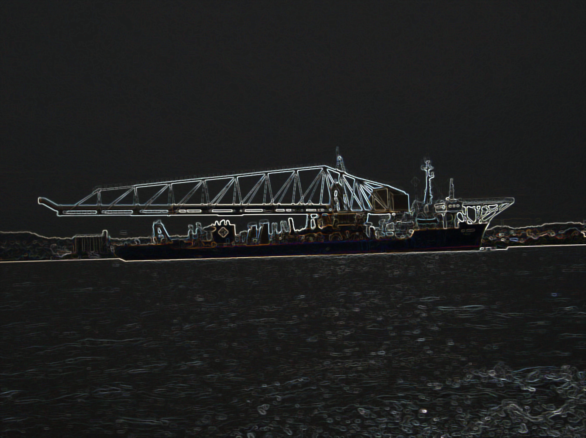
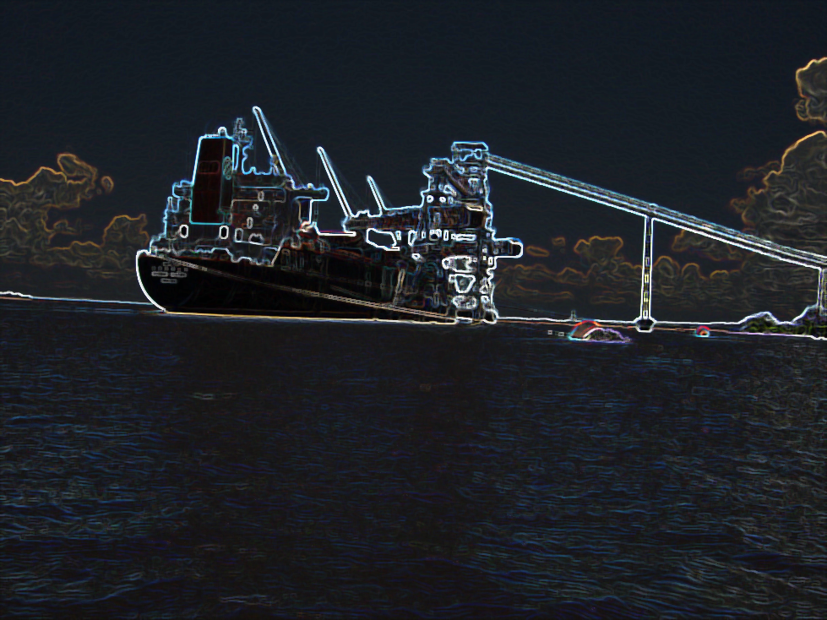
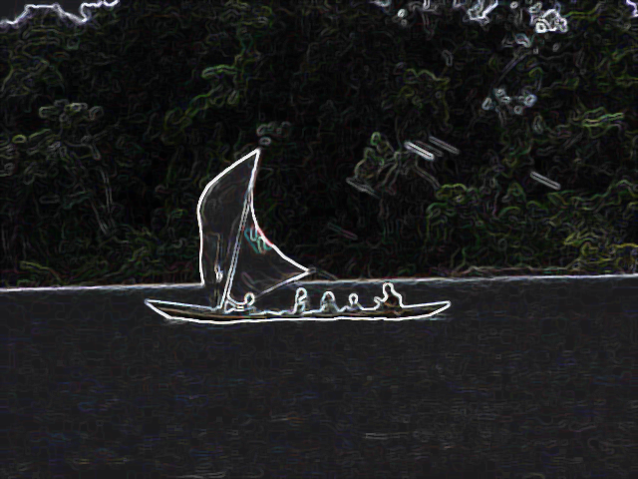
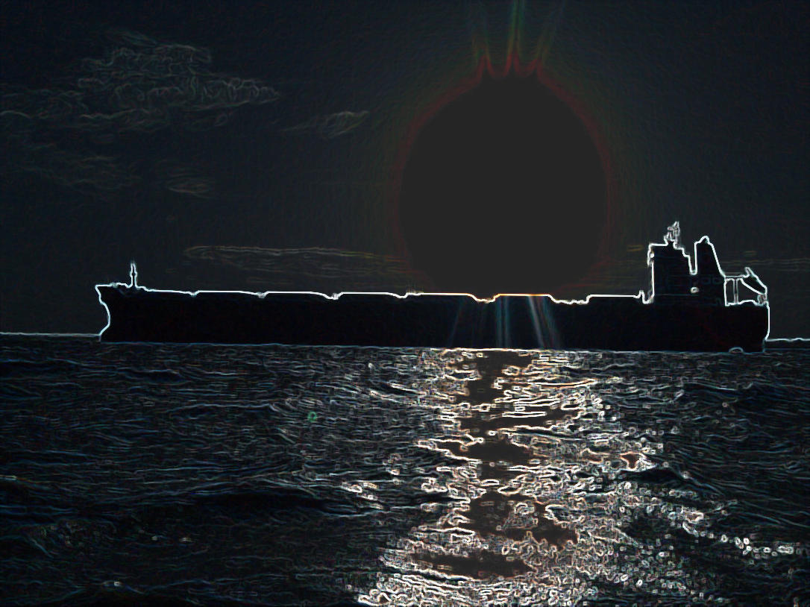
EL CANAL DE NAVEGACION DEL RIO ORINOCO
Los nefastos resultados de la Segunda Guerra Mundial obligó al gobierno de los Estados Unidos de Norteamérica a hurgar al globo terráqueo en busca de mineral de hierro para reponerse de los embates bélicos recién finalizados.
Para llevar adelante esta empresa, autorizan al Consorcio United State Steel Corporation, quien selecciona a sus mas connotados técnicos , entre quienes se encontraban Víctor Paulí, Earl Nixon, Folke Kilhstedt, John Hollesteiner, Wilhelm Boehtman, Mack Clayton Lake, Oscar Dammen y muchos otros .
Mack Clayton Lake, quien conocía de la existencia del ansiado mineral en el Delta del Orinoco desde el Siglo Diecinueve y en El Estado Bolivar desde la década de los años veinte del pasado siglo, recomienda comenzar la búsqueda por esta región, tomando en consideración que había trabajado en las exploraciones que dio como resultado la explotación del cerro El Florero o El Pao, epónimo heredado del al río que lo bordea. Pero se encontraba el hierro deltano en condición de reserva nacional y el de El Pao otorgado en concesiones al consorcio competidor de la United State Steel Corporation.
Esto conlleva a los exploradores a sobrevolar en aeronaves de la Armada Norteamericana a todo el territorio nacional, determinado que existe mineral de hierro desde el Delta del río Orinoco hasta las Galeras del Sinaruco, en el occidente del país.

Slide 31
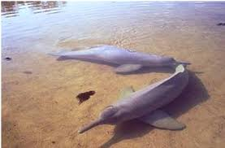

Slide 32
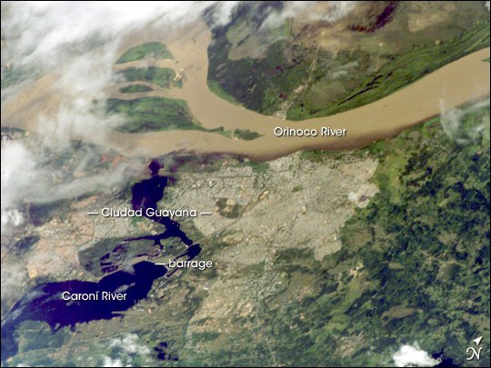

Slide 34
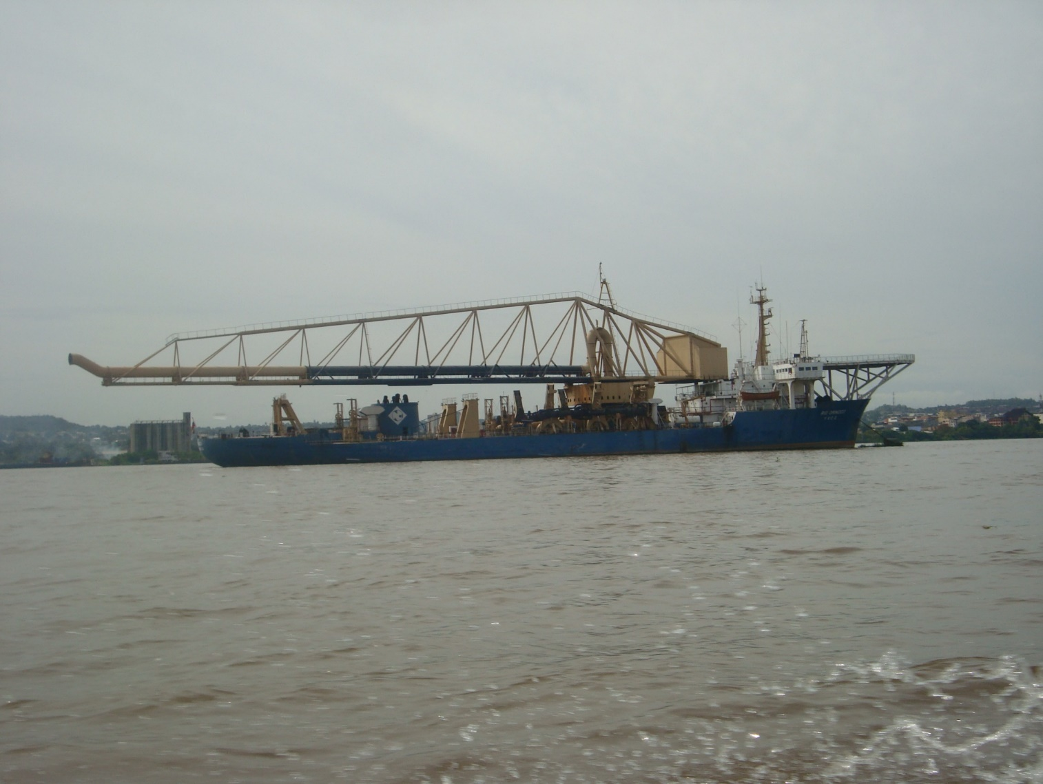

Slide 35
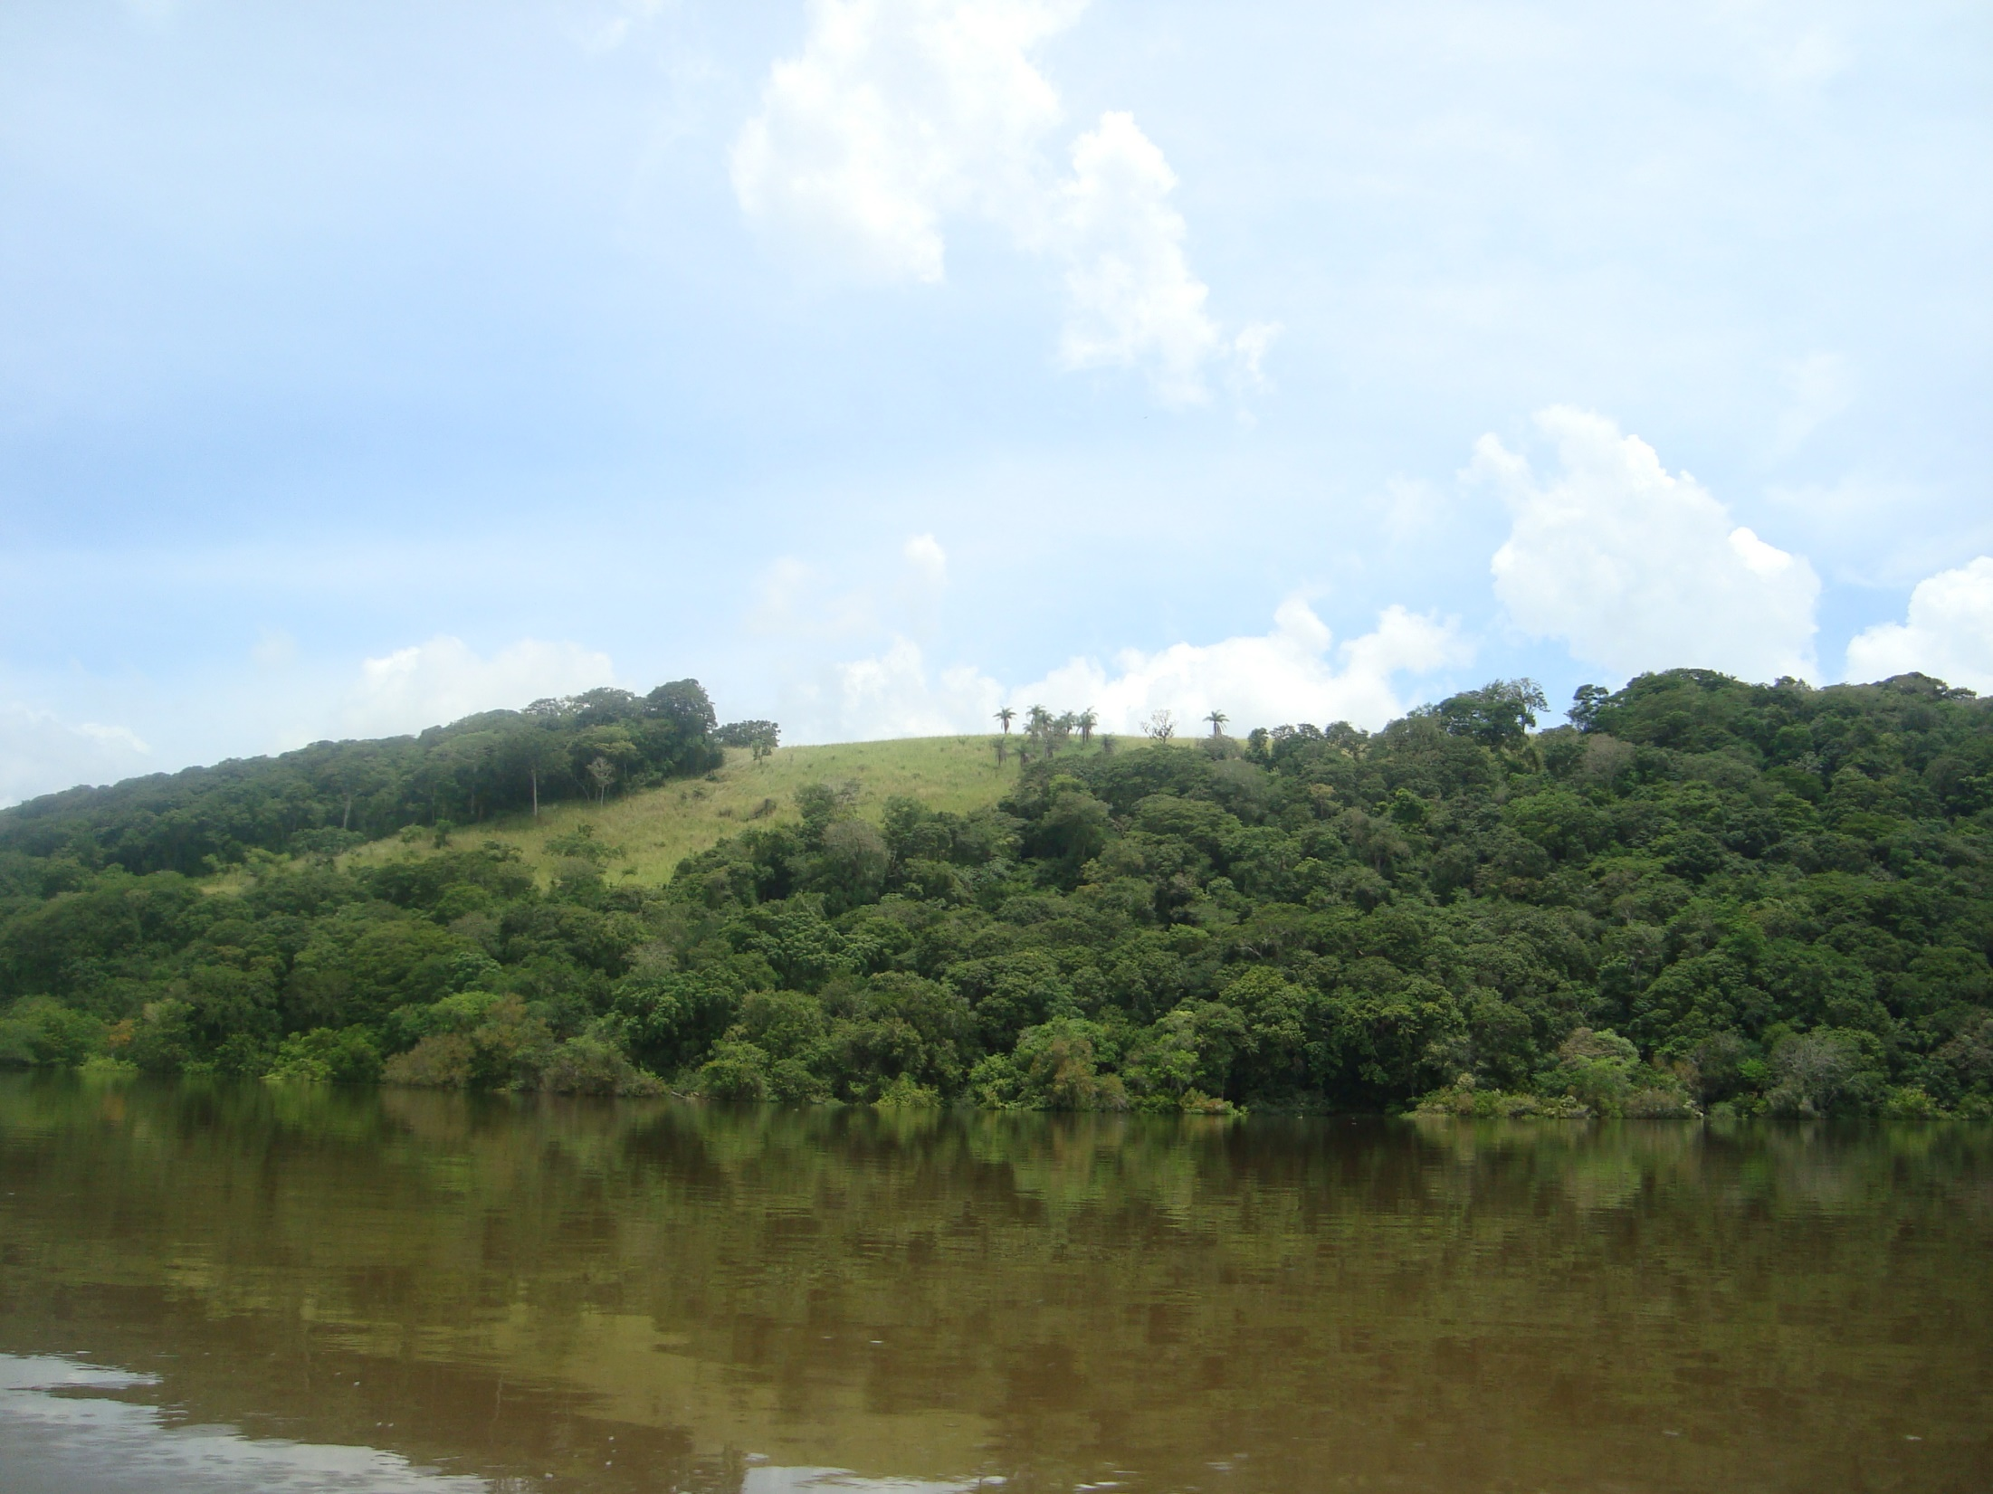

Slide 36
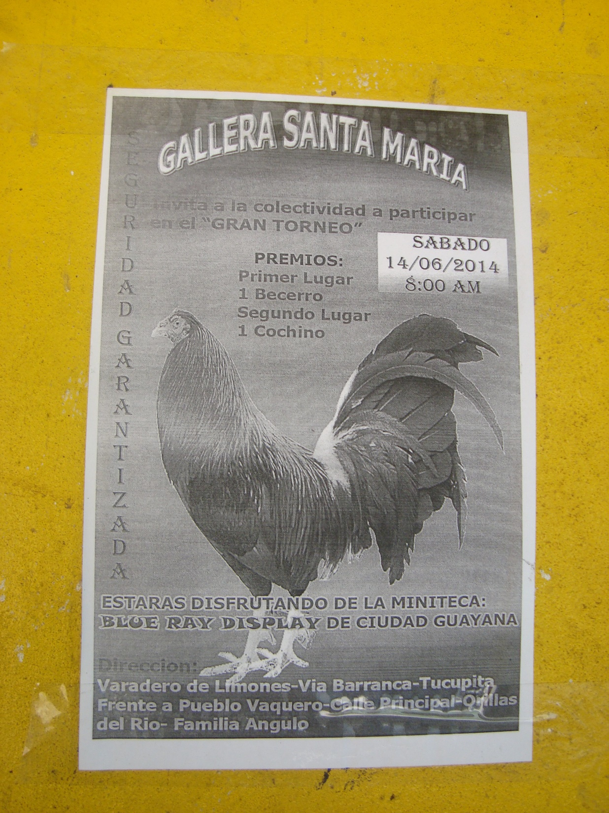

Slide 37
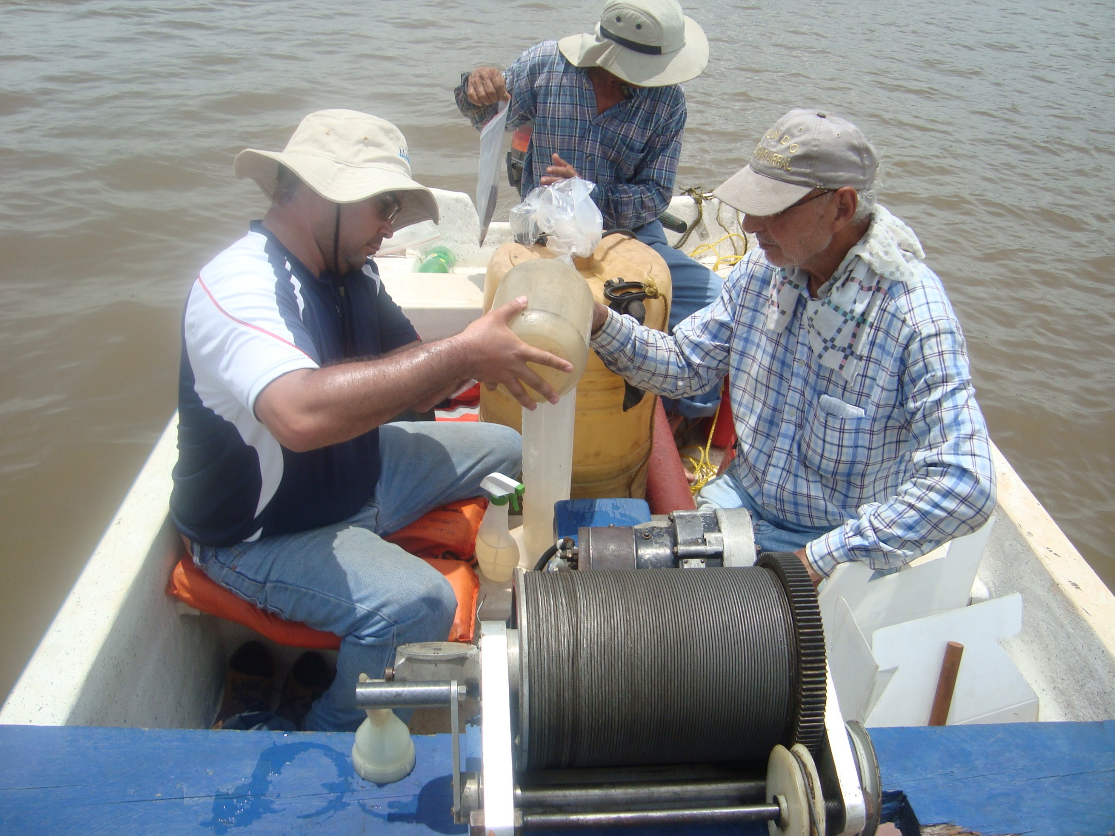

Slide 38
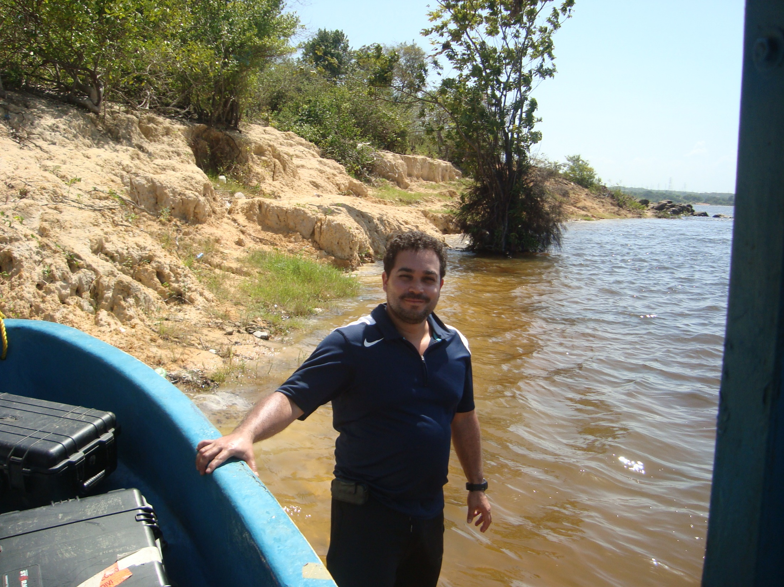

Slide 39


Slide 40
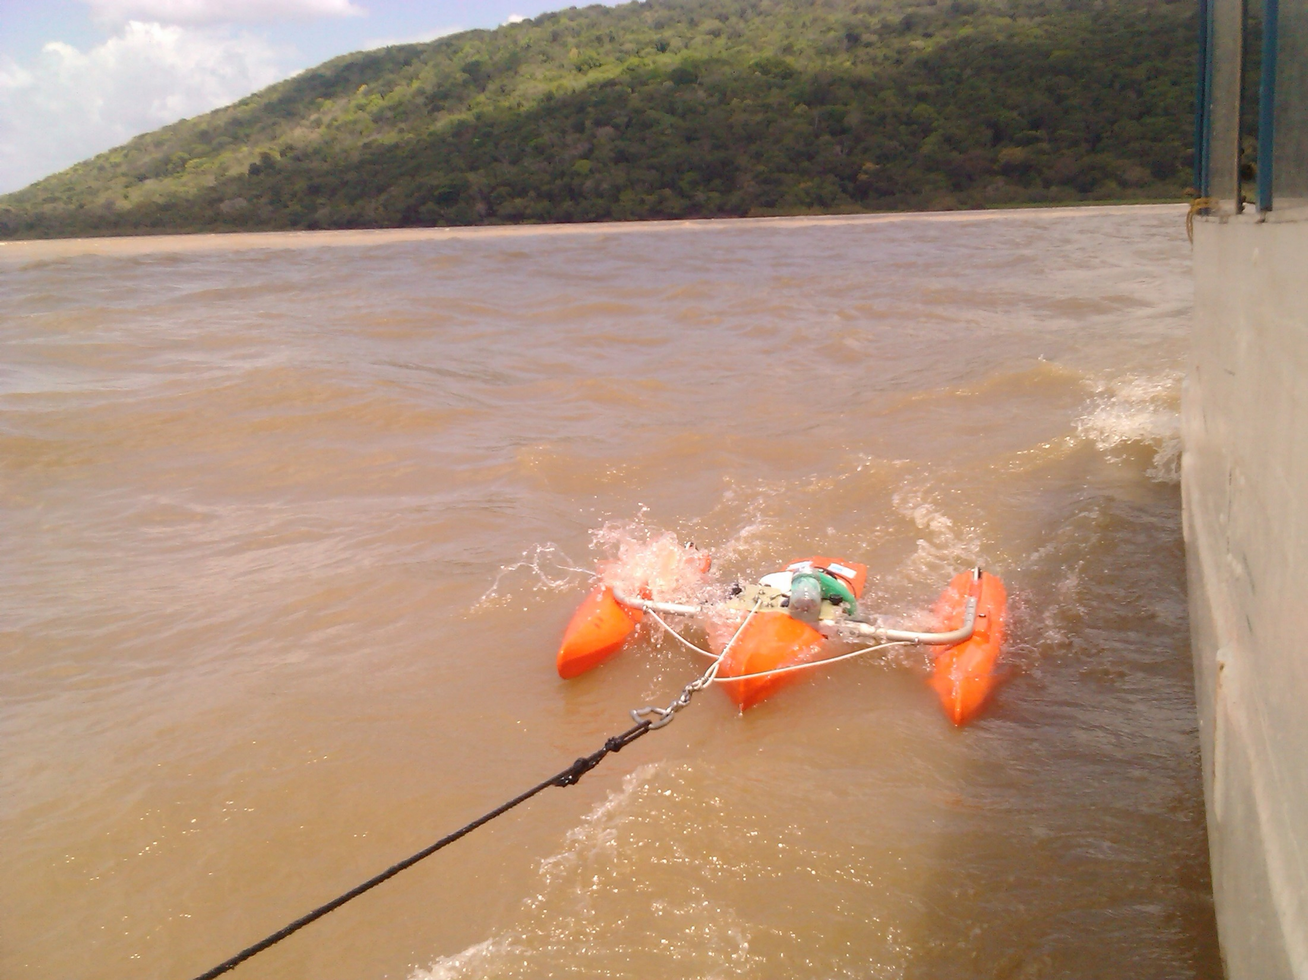

Slide 41
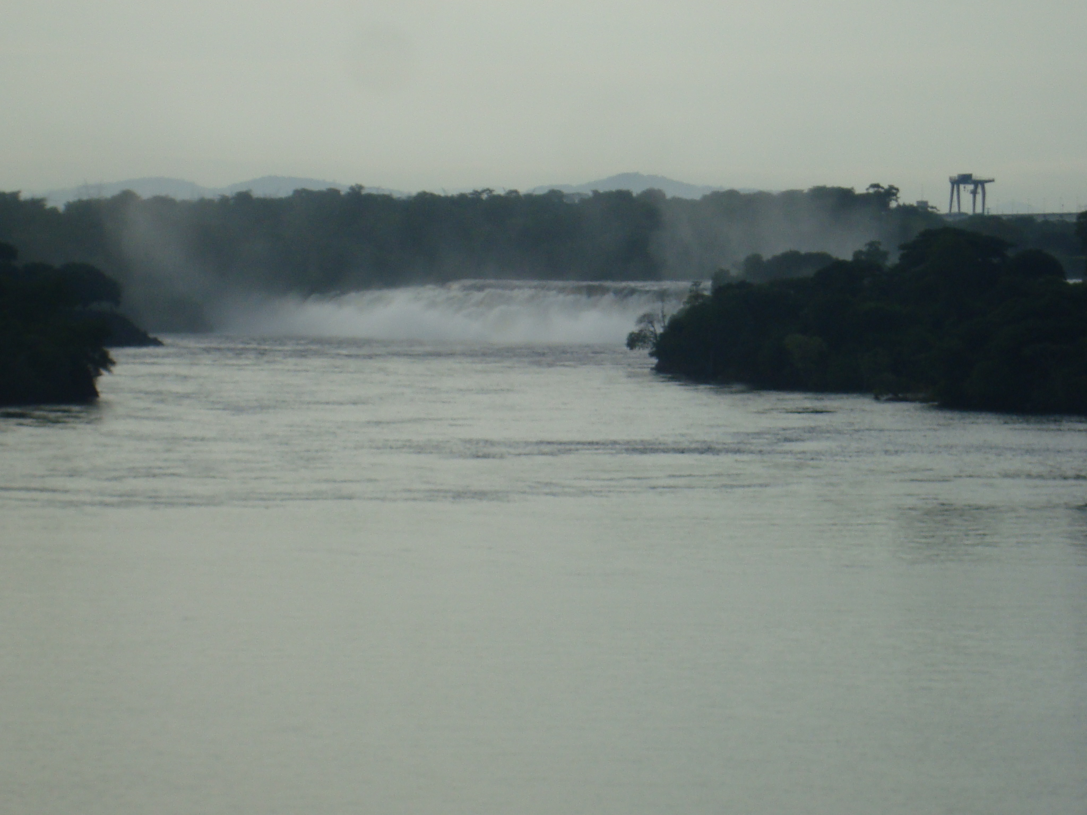

Slide 42
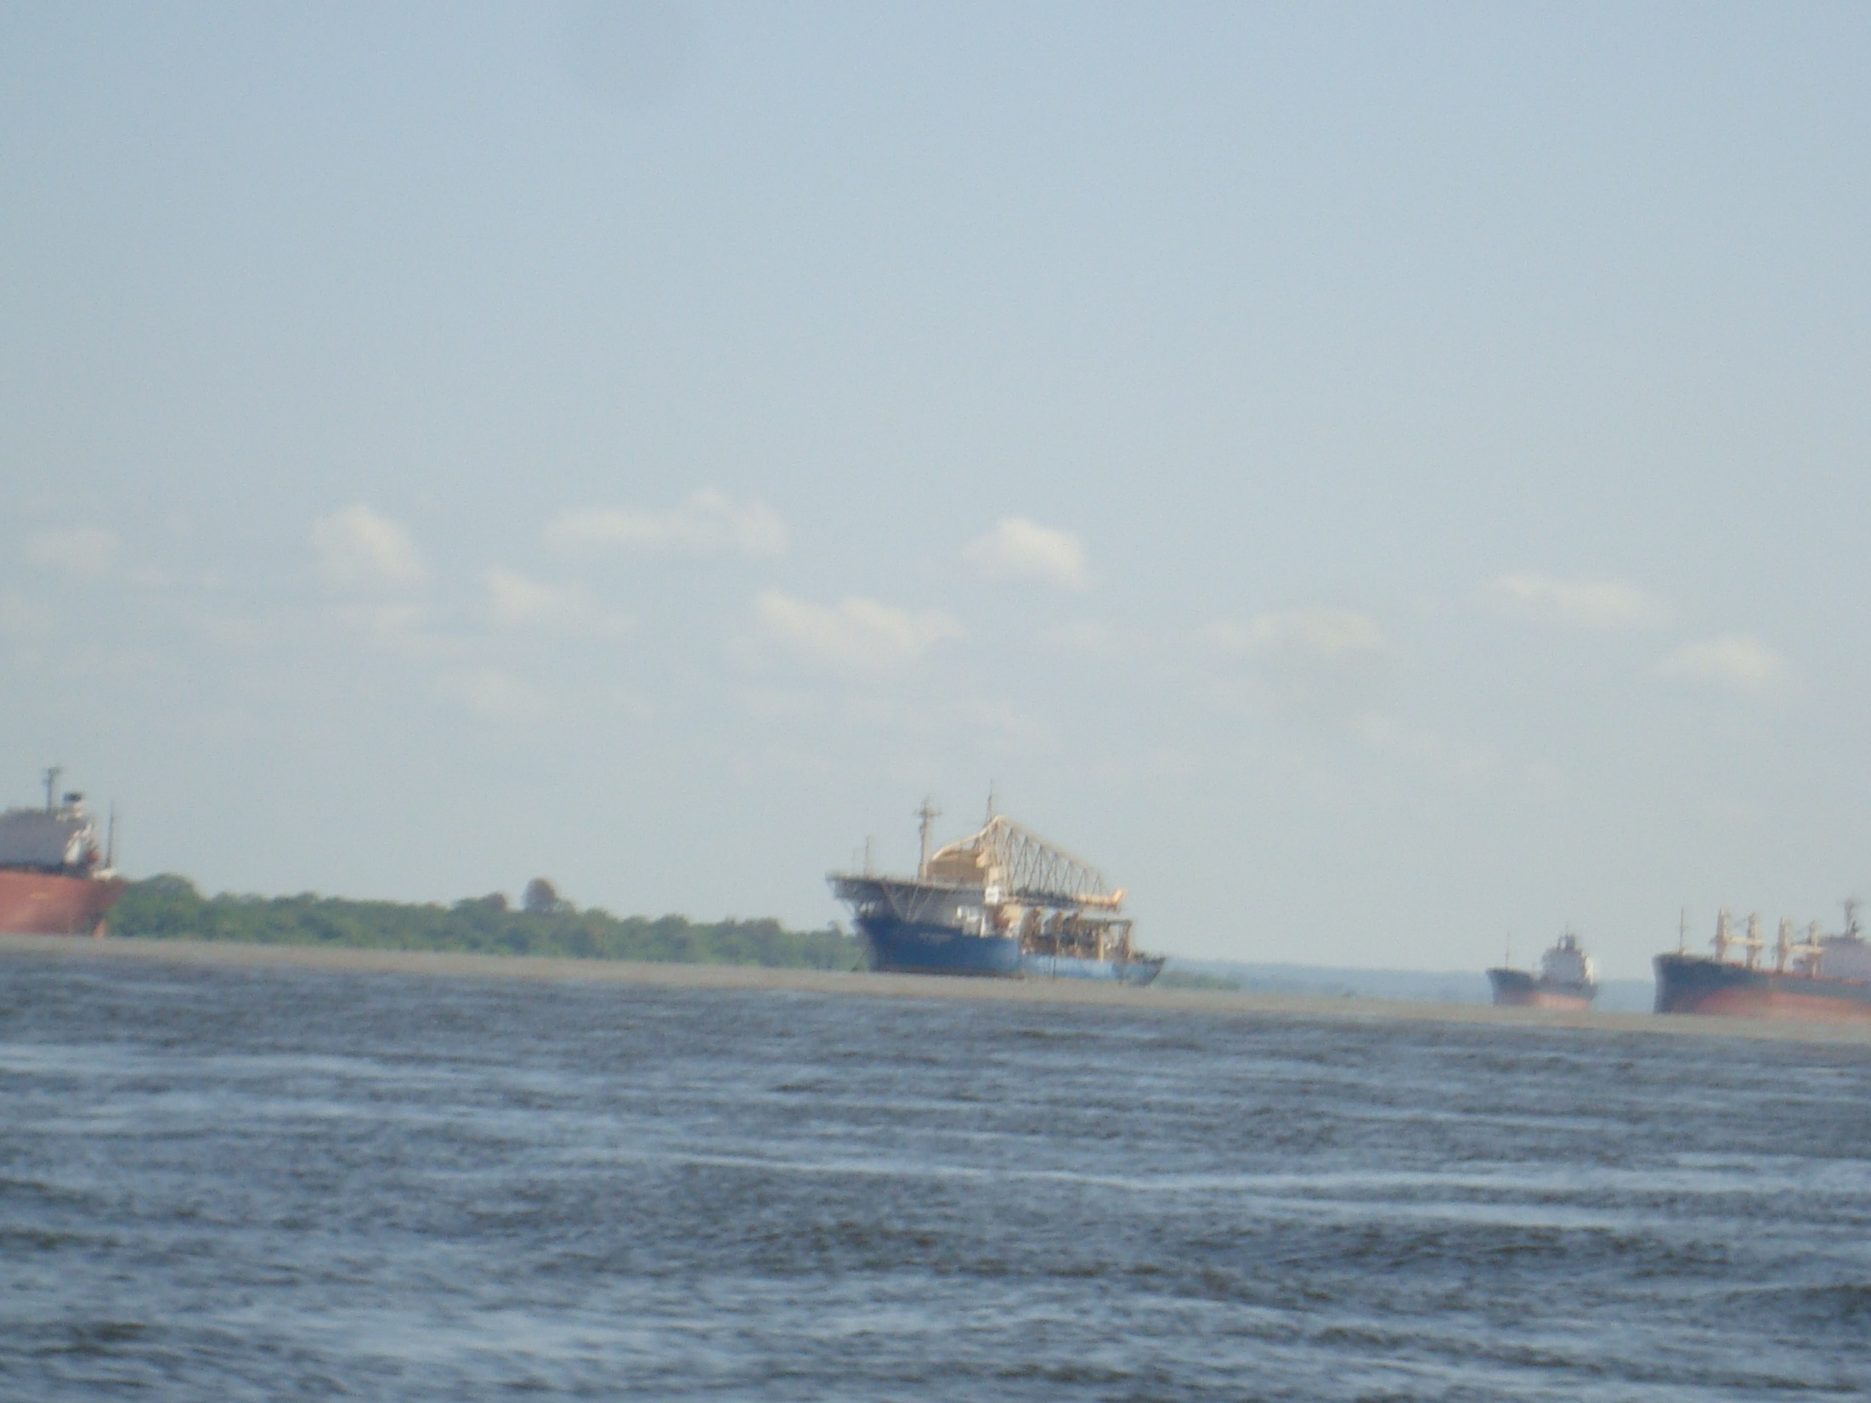

Slide 43
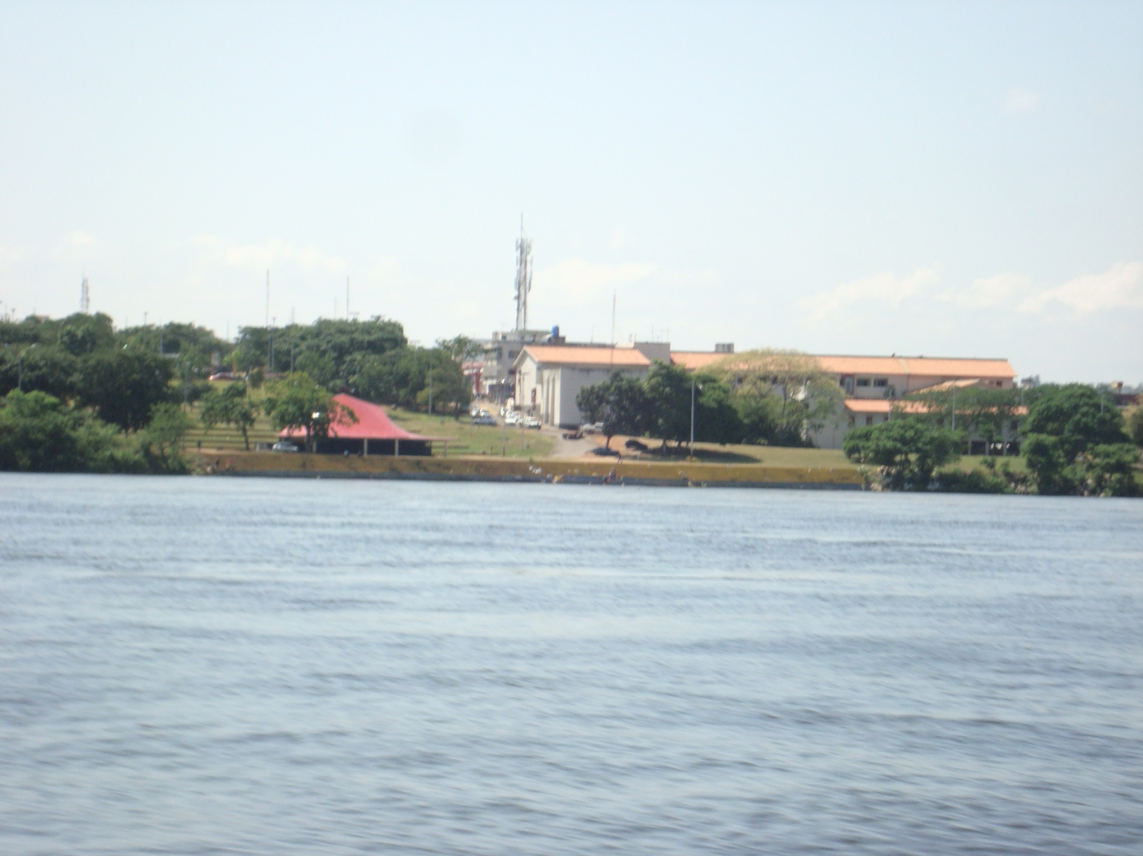

Slide 44
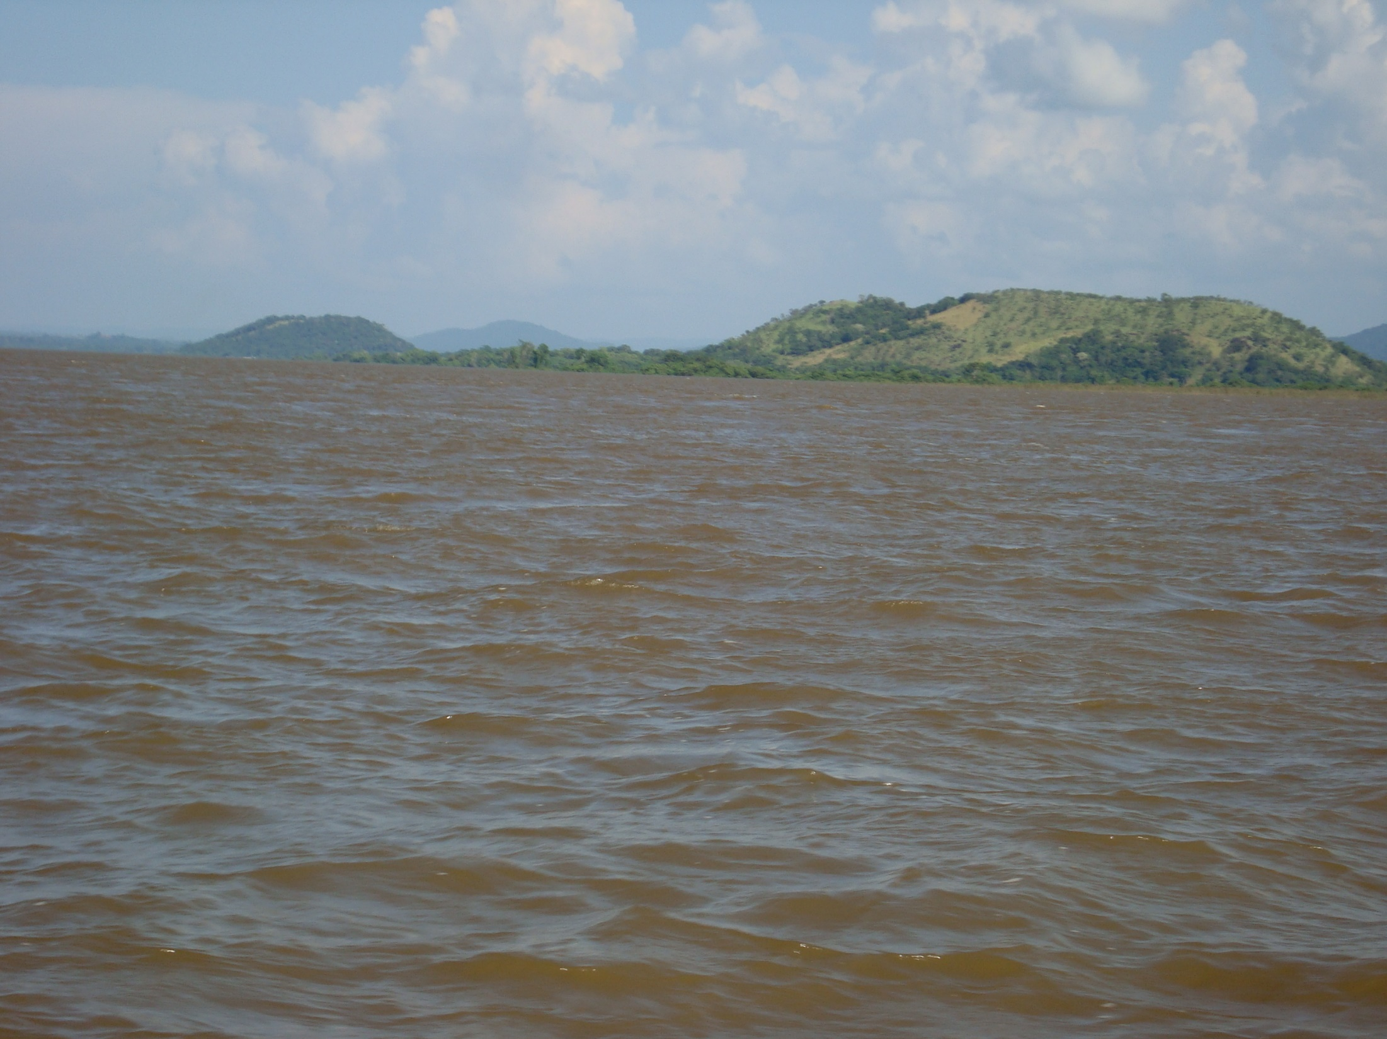

Slide 45
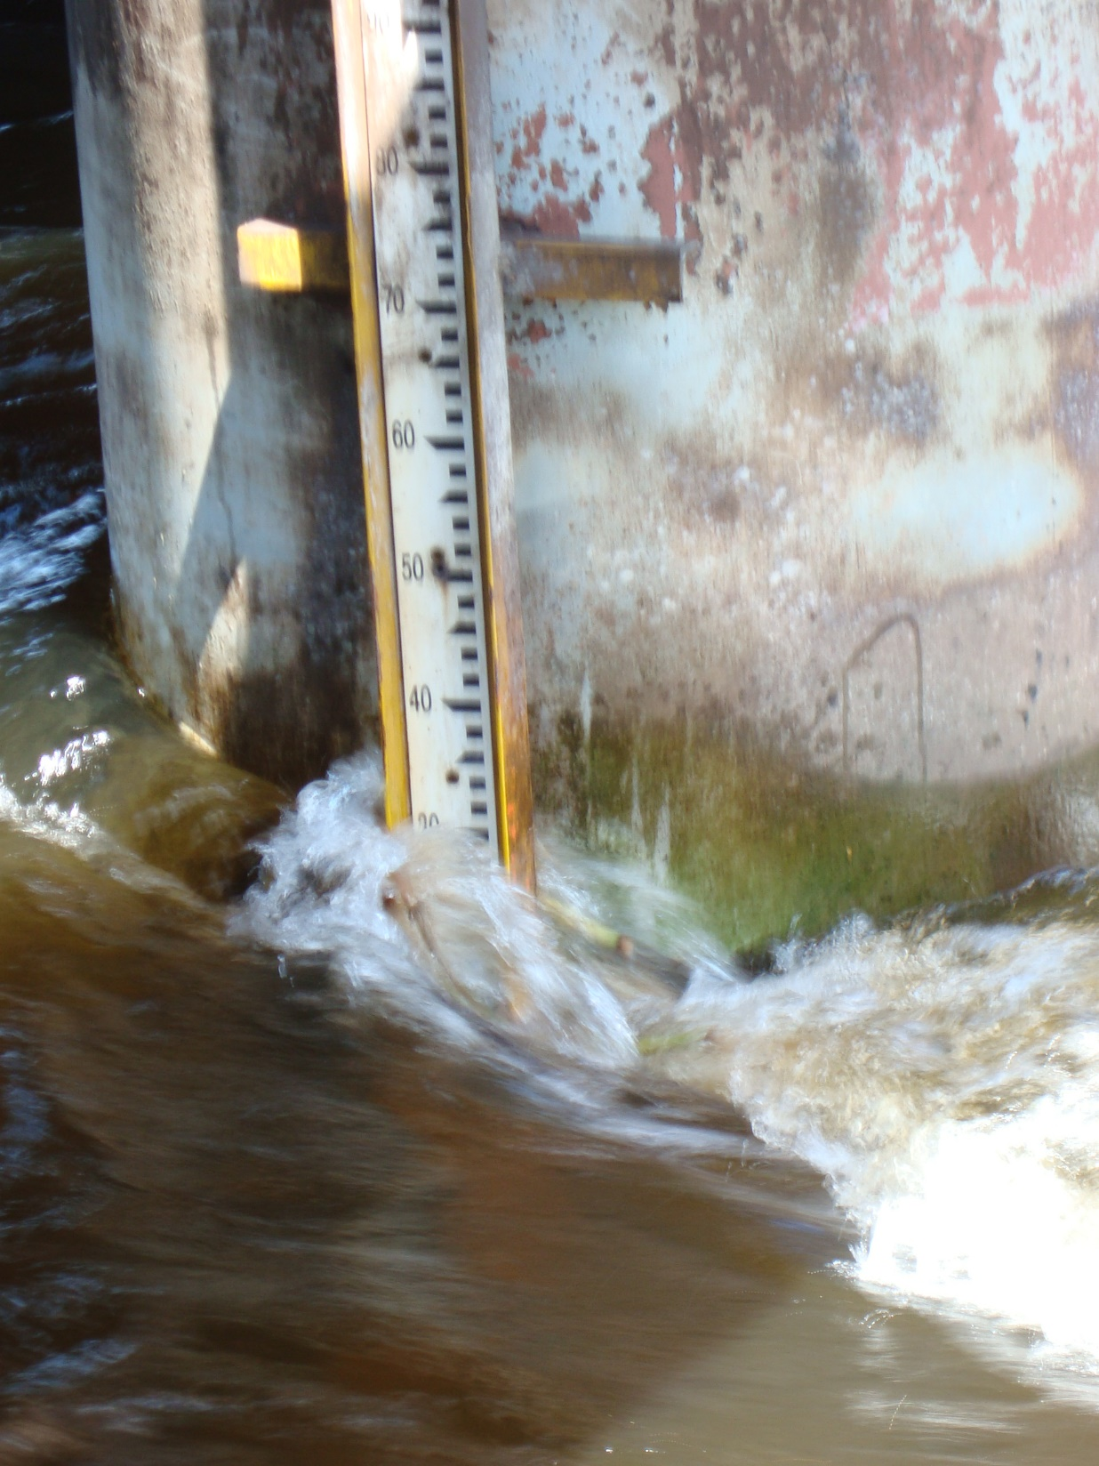

Slide 46
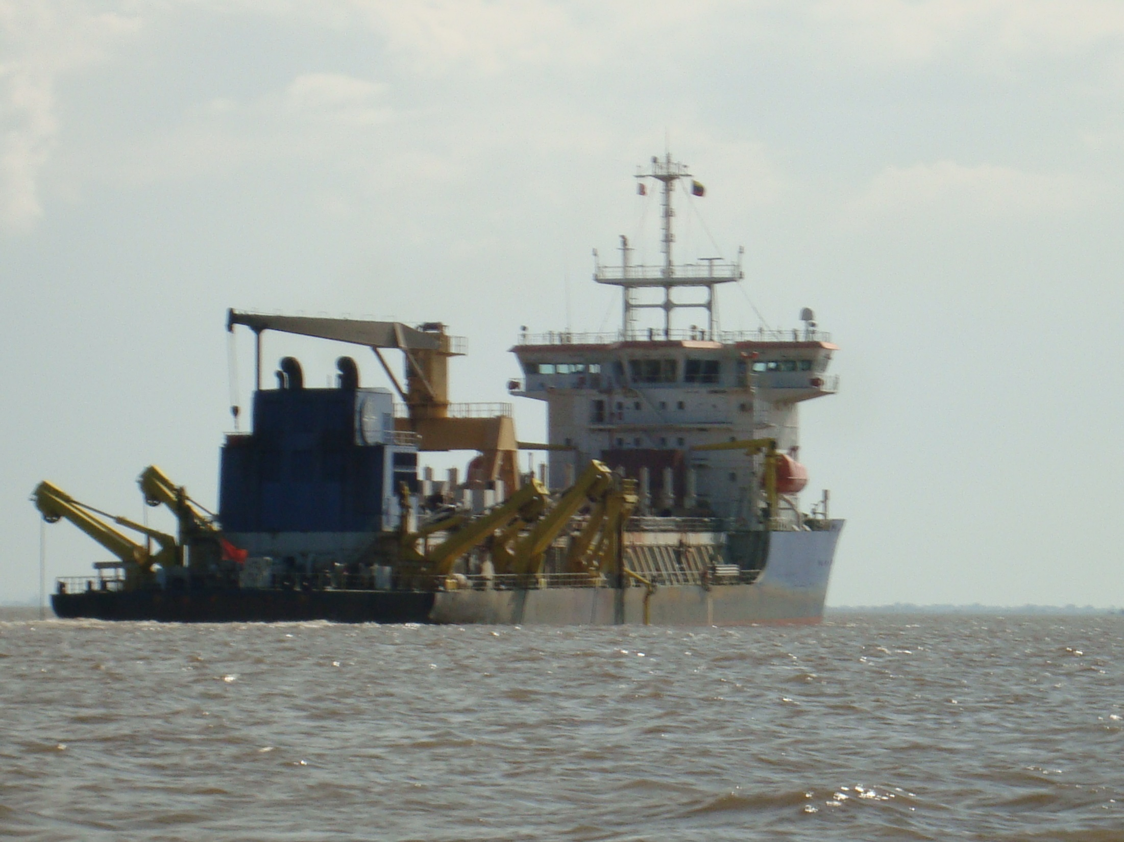

Slide 47
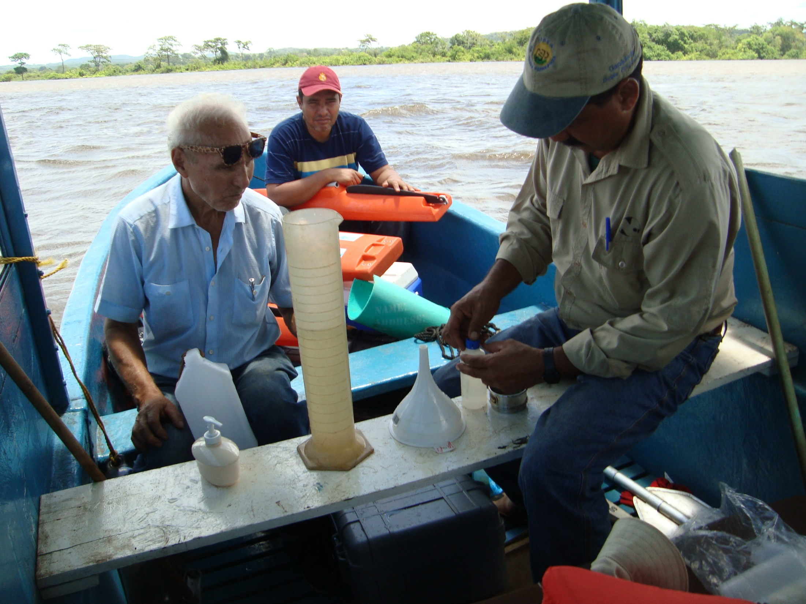

Slide 48


Slide 49
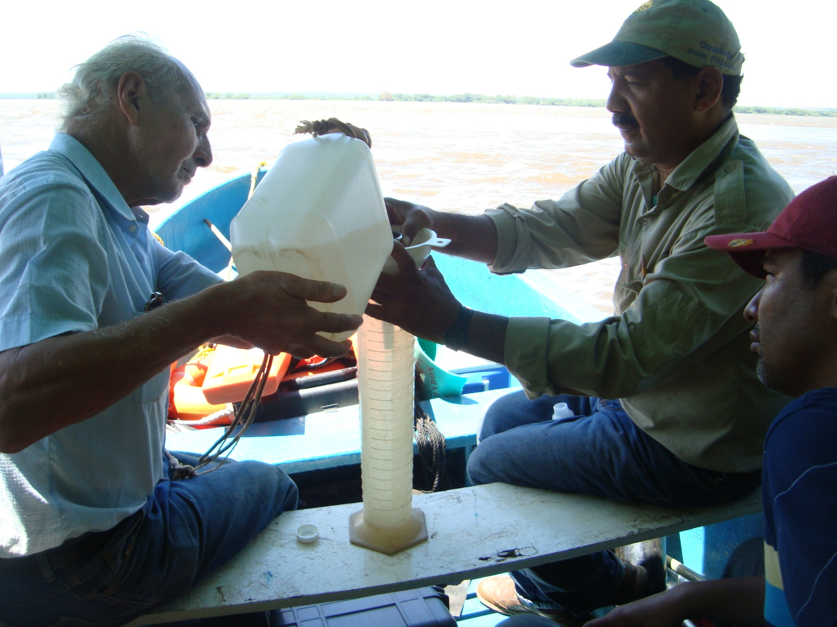

Slide 50


Slide 52


Slide 53


Slide 54


Slide 55


Slide 56


Slide 57


Slide 58


Slide 59


Slide 60


Slide 61


Slide 62


Slide 63


Slide 64


Slide 66


Slide 67

MUCHAS GRACIAS POR SU ATENCION

Slide 68


Slide 69


Slide 71

Brazo casiquiare

